Slide 1
Zánět
Mgr. Jan Kučera, Ph.D.
150663@mail.muni.cz
Notes:
Nomeklatura, řecký kořen + itis

Slide 2
Definice zánětu
Souhrn reakcí na porušení integrity organismu
Ochrana proti infikování
Lokalizace poškození
Regenerace, zahojení
Inzult (patogenní faktor) vyvolávající zánětlivou reakci
Biologický (mikroorganismy, parazité)
Fyzikální (záření, termické vlivy)
Chemický (toxiny, žíraviny)
Metabolický (hypoxie, poruchy metabolismu)
Notes:
Cílem je vytvořit prostředí nepřátelské vůči mikroorganismům a podpořit hojení (přemíra je ale opět na škodu => autoimunitní onemocnění. Zánět je také komponentou pro alergie a anafylaktický šok (více o nich bude v příští přednášce)
komplexní protektivní reakce
různé endo- a exogenní stimuly
agens zničeno, rozpuštěno, opouzdřeno
bez zánětu a hojení organismus nemůže přežít
může být potenciálně škodlivý

Slide 3
Rozdělení zánětu
Dle ohraničení
lokální
systémový
Dle dynamiky
akutní
chronický
Dle efektu
obranný
autoagresivní (deregulovaný, delokalizovaný)
Notes:
Mikroskopicky
nespecifický
specifický
Dle Akutní : krátké trvání (do 14 dnů), exsudát-neu
(bakterie), viry (ly)
■ Subakutní: do 6 týdnů
■ Chronický: vleklý (měsíce, roky),
(ly,pla,makrofágy,…)
■ Nespecifické
■ Specifické (granulomatózní)

Slide 4
Symptomy zánětu
Makroskopická úroveň
calor – vyšší teplota
rubor – zarudnutí, erytém
tumor – zduření, otok
dolor – bolest
functio laesa – porucha funkce (R. Virchow, 19. století)
(Celsus, De Medicina, 1. století)
Mikroskopická úroveň
alterace – změny v tkáni
exsudace – zánětlivý exsudát (tekutina a proteiny), buňky (infiltrát)
proliferace - tvorba granulační a vazivové tkáně (jizva)
  serózní
  nehnisavý
  hnisavý
  fibrinózní
  gangrenózní
http://penelope.uchicago.edu/Thayer/E/Roman/Texts/Celsus/home.html
Notes:
Jackass pranks, medical disclaimer
http://penelope.uchicago.edu/Thayer/E/Roman/Texts/Celsus/home.html
Středověk – humorální patologie, dyskrasie (krev, hlen, světlá a tmavá žluč)
•Novověk, současnost – molekulární patologie, imunologie, genetika (kvantová patologie, kvantová patobiologie)
–John HUNTER (1728-1793) – cévní podklad zánětlivého děje (vznik hnisu odvozen z krevních elem.)
–Rudolf VIRCHOW (1821-1902) – zánět jako reakce na předchozí tkáňovou lézi
–Julius COHNHEIM (1839-1884) – zánět ve spojení s leukodiapedézou přes cévní stěnu v oblasti mikrocirkulace. Pokusy na mesenteriu žáby.
–Ilja MEČNIKOV (1845-1916) – objev fagocytózy, úloha fagocytózy v zánětu
–Thomas LEWIS (1927) – objev chemických mediátorů zánětu, H-subst. látky zvyšující cévní permeabilitu a ovliv. Leukodiapedézu do extravaskulárního prostoru
–Vely MENKIN – dynamika zánětu
•SOUČASNOST – molekulární biologie zánětu
chemické mediátory, imunologie, Host/parasite relat.
alterativní = polio, BSE
serózní: rýma, kopřivka
fibrinozní: pablánové záněty, nekrotizující tracheitida, bacilární dysenterie
hnisavý:Podobá se zánětu seróznímu ale zánětlivé
celulizaci výrazně dominují leukocyty, jenž tvoří
hnis. Etiologicky převládají pyogenní
mikroorganismy, bronchopneumonie, HNISAVÁ LEPTOMENINGITIS
■ Charakteristický je sklon ke hnisavé kolikvaci
(roztavení) intersticia.
■ 2 základní formy: absces x flegmóna
■ Oba vedou ke hnisavé kolikvaci, rozdíl je v
ohraničenosti obou procesů………………………………… riziko sepse, hnisavé píštěly, -
Gangrenózní: cholecystitida, gangrenózní
apendicitida
nehnisavý myokarditida
Proliferativní

Slide 5
Průběh zánětu
Produkty buněk a traumatizovaných tkání vedou k:
Zvýšení permeability cév (při poranění krátká vazokonstrikce), prostup plazmatické tekutiny do extravaskulárního prostoru
Zvýšení přilnavosti endotelií, exprese adhezivních molekul, usnadňující migraci lymfocytů
Změny v regulaci teploty
Ovlivnění nervových zakončení
Souhra složek nespecifické (vrozené) a specifické imunity, v závislosti na délce trvání zánětu a intenzitě

Slide 6
Horečka
Zvýšení tělesné teploty v klidu účinkem patogenního podnětu
Infekční agens, trauma, inkompatibilní transfuze
Zvýšená produkce prozánětlivých cytokinů (IL-1, TNF, IL-6), prostaglandiny (pyrogeny)
Působení na hypotalamické termoregulační centrum
Účinky (mediátorů) horečky na funkce organismu
Nervový systém (bolest, únava, spavost)
Kardiovaskulární systém (zvýšený tep, +1 °C => +10 tepů za minutu)
Metabolismu (urychlení látkové přeměny, 40 °C => 50% navíc)
Respirační systém (zrychlené dýchání)
Trávicí systém (snížená činnost, porušena resorpce živin)
Ledviny (snížená tvorba moči, bílkovina v moči)
Notes:
Prodromální (latentní) stádium (fáze přenastavování set-pointu) teplota se ještě nemění.
Incrementi (vzestup teploty – pocit chladu) snaha organismu zabránit úniku tepla – vazokonstrikce, zvýšení bazálního metabolismu (BM), tvorby tepla, svalový třes (do 5 týdnů věku bez třesu – produkce tepla hnědým tukem), studená, bledá kůže, zástava pocení, termoregulační chování (podobné reakce jako při expozici chladu).
Acme (plateau – vrchol) po dosažení maximální teploty nastavené set-pointem, teplá, červená, suchá kůže – zvýšený průtok teplé krve, zvýšená tepová frekvence (TF) (1 °C 8–10 tepů).
Decrementi (ústup – pocit tepla, zčervenání) návrat set-point i teploty k normě, odstraňování tepla z organismu – vasodilatace, pocení, teplá, červená, vlhká kůže, žízeň, možná dehydratace, pokles tlaku.
Výška teploty a její trvání závisí na spoustě vnějších i vnitřních faktorů (množství a typ pyrogenů, hydratace, teplota okolí – v chladu stoupá produkce tepla, v teple klesá únik tepla = dosažení až nebezpečně vysokých hodnot + zhoršuje dehydrataci, věk – starší mají nižší febrilní odpověď, malé děti mají sklon k vysokým teplotám, febrilním křečím…).
Dříve byl typ horečky diagnostickým znakem. Dnes, při užívání ATB, kortikoidů, antipyretik ztrácí původní význam.
Febris continua (kontinuální) – teplota stále nad 38 °C, rozdíly teplot během dne jsou menší než 1 °C; např. u břišního tyfu.
Febris recurrens (návratová) – pravidelné střídání dnů s horečkou s obdobím bez horeček; např. návratný tyfus.
Febris remittens (opadávající) – teplota se během dne mění o více než 1 °C, minimální hodnoty neklesají k normálu; např.revmatická horečka, těžké infekce.
Febris intermittens (střídavá) – během jednoho dne se střídá vysoká horečka s normální teplotou; např. sepse, pyelonefritida.
Febris undulans (vlnivá) – teplota postupně stoupá, po několika dnech dosahuje maxima a klesá, po bezhorečnatém období následuje nová vlna; např. brucelóza.
Febris bifasica (dvoufázová) – horečka má dva vrcholy oddělené obdobím s normální teplotou; např. virové neuroinfekce.^{[4]}

Slide 7
https://www.semanticscholar.org/paper/Fever-and-the-thermal-regulation-of-immunity%3A-the-Evans-Repasky/1f6af26441b91283fa996849daba93b073c3d200
Notes:
The recognition of damage-associated molecular patterns (DAMPs)
or pathogen-associated molecular patterns (PAMPs), such as lipopolysaccharide (LPS), by Toll-like receptors (TLRs) and
other pattern recognition receptors drives the activation of dendritic cells (DCs) and macrophages (upper left panel).
These innate immune cells release prostaglandin E2 (PGE2) and pyrogenic cytokines (namely, interleukin‑1 (IL‑1), IL‑6
and tumour necrosis factor (TNF)) that act systemically to induce fever. IL‑6 operates downstream of IL‑1 in the median
preoptic nucleus region of the hypothalamus to induce the synthesis of cyclooxygenase 2 (COX2), the enzyme responsible
for the production of additional PGE2 (REFS 64,65). PGE2 is considered to be the major pyrogenic mediator of fever31–33.
Receptor activator of NF‑κB (RANK) that is expressed by astrocytes also acts via the COX2–
PGE2 pathway to induce
fever47. However, it is not known whether this pathway parallels the IL‑6 response or whether the IL‑6 and RANK
ligand (RANKL) pathways converge, potentially via IL‑6 regulation of RANKL expression in vascular endothelial cells
in the hypothalamus. Neurons expressing PGE2 receptor 3 (EP3) trigger the sympathetic nervous system to release
noradrenaline, which elevates body temperature by increasing thermogenesis in brown adipose tissue and by inducing
vasoconstriction to prevent passive heat loss (upper right panel)2,26,27,42,43. In addition, acetylcholine contributes
to fever by stimulating muscle myocytes to induce shivering. IL-1R, IL-1 receptor; IL-6Rα, IL-6 receptor subunit-α.
Ectothermic (cold-blooded) vertebrates, which last shared a common ancestor with mammals more than 600 million years ago, provide an 'experiment in nature' by which to examine the direct impact of febrile temperatures on survival. Ectotherms as diverse as reptiles, fish and insects raise their core temperature during infection through behavioural regulation, which leads the animals to seek warmer environments (despite the risk of predation) or, in the case of bees, to raise the local temperature of the hive through increased physical activity^{2,13,14,15,16,17,18,19}. Landmark studies published 40 years ago by Kluger's laboratory showed that the survival of the desert iguana Dipsosaurus dorsalis is reduced by 75% if prevented from behaviourally raising its core temperature by approximately 2 °C after infection with the Gram-negative bacterium Aeromonas hydrophila^{2,13,14}. The heat-seeking behaviour of the desert iguana, blue-finned tuna and leech is negated by antipyretic drugs, indicating that common biochemical pathways drive fevers in ectothermic and endothermic animals^{14,16,20}. Surprisingly, the correlation between infection and increased temperature even extends to plants, which arose 1.5 billion years ago. For example, the temperature of the leaves from the bean plant Phaseolus vulgaris increases by around 2 °C following infection with the fungus Colletotrichum lindemuthianum²¹. Thermoregulation in plants occurs through mitochondrial respiration²², although it is not known whether these fever-like responses have a direct effect on the clearance of infection.

Slide 8
Systémy realizující zánětovou odpověď
Leukocyty
Endotel
Destičky
Plazmatický koagulační systém
Komplement
Proteiny akutní fáze
Notes:
Recognition
Recruitment
Removal
Repair
Složky imunitní reakceNěkteré reaktanty akutní fáze se přímo podílejí na likvidaci noxy, která způsobila zánět. Další bílkoviny mají úlohu při odstraňování poškozených buněk, nebo modulují imunitní reakci. Patří sem např.C-reaktivní protein,
složky komplementu, zejména C3 a C4,
tumor necrosis factor α (TNF-α), interleukin 1 (IL-1) a interleukin 6 (IL-6).
Ochrana před kolaterálním poškozením tkáněBěhem akutní fáze se především z fagocytů a rozpadajících se buněk uvolňují látky, které mají zničit noxu, jež vyvolala zánět, a „rozpustit“ poškozenou tkáň. Jsou to hlavně proteolytické enzymy a reaktivní formy kyslíku. Účinek těchto látek je třeba omezit, aby působily jen tam, kde mají – tj. aby tzv. kolaterální poškození tkáně bylo co nejmenší. Mezi reaktanty akutní fáze proto najdemeinhibitory proteázα₁-antitrypsin,
α₁-antichymotrypsin,
α₂-makroglobulin,
bílkoviny, které snižují tvorbu a dostupnost reaktivních forem kyslíkuJde nejen o scavengery reaktivních forem kyslíku v pravém slova smyslu, ale také o bílkoviny, které váží a stabilizují přechodné kovy a jejich komplexy. Tím snižují tvorbu ROS ve Fentonově reakci a podobných pochodech. Patří mezi něhaptoglobin,
hemopexin,
ferritin,
ceruloplasmin.

Slide 9
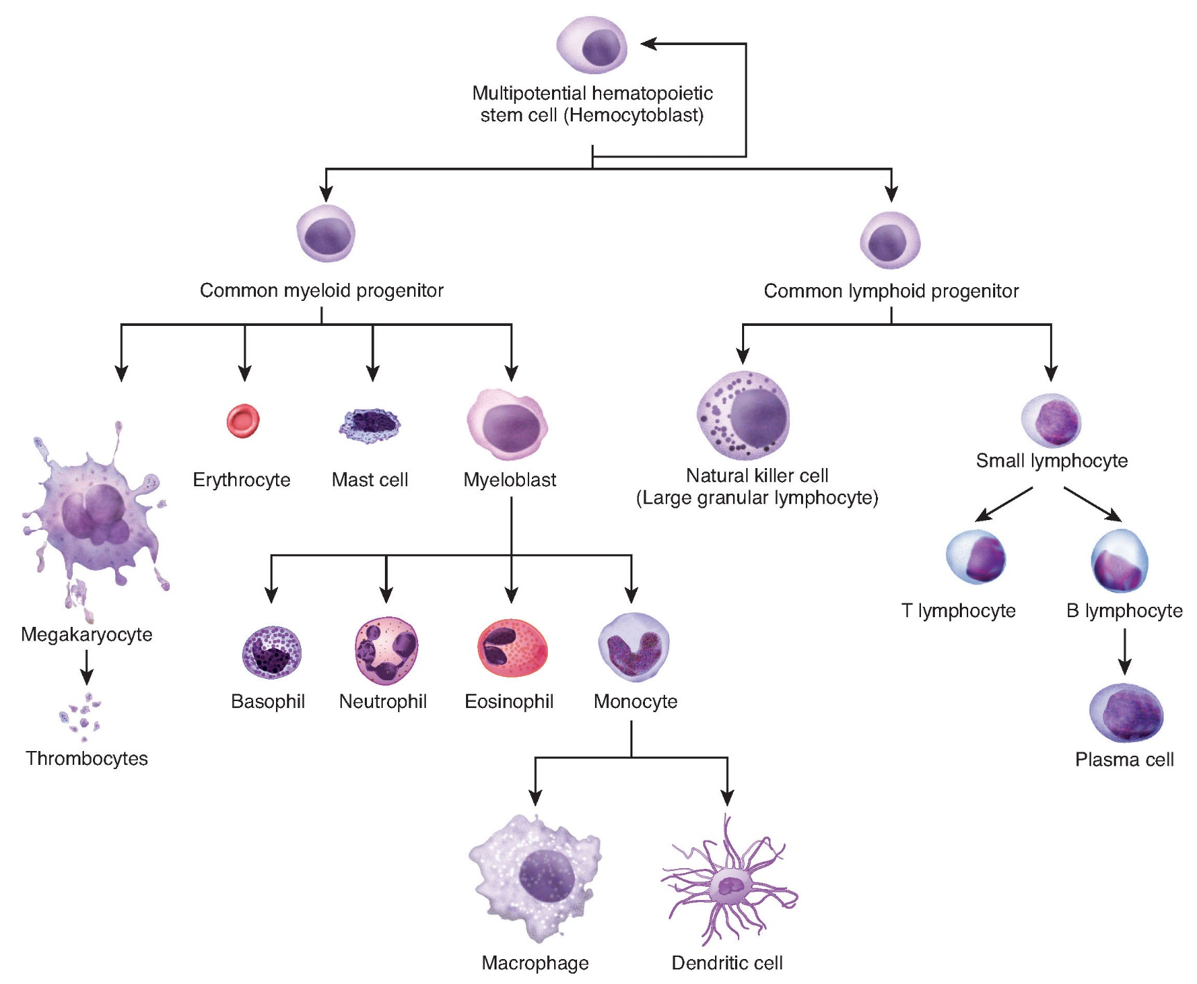
Leukocyty
https://oerpub.github.io/epubjs-demo-book/content/m46036.xhtml
Notes:
2 základní linie
Myeloidní
Monocyty (makrofágy), neutrofily, bazofily (žírné buňky), eozinofily, dendritické buňky → nespecifická složka IS; schopnost fagocytózy, producenti cytokinů, rozpustných mediátorů.
Dendritické buňky, monocyty a makrofágy = buňky prezentující antigen (APC); základem i antigenně specifické části IS.
Do myeloidní linie patří i erytrocyty a trombocyty.
Lymfoidní
NK-buňky, lymfocyty B a T.
Vývoj B-lymfocytů probíhá v kostní dřeni a dokončuje se po setkání s Ag v sekundárních lymfatických orgánech; konečným stádiem jsou plazmatické buňky, produkující protilátky.
Vývoj T-lymfocytů probíhá zejména v thymu; 2 hlavní fenotypicky odlišné subpopulace: prekurzory pomocných buněk (na povrchu receptor CD4), prekurzory cytotoxických buněk (CD8): po setkání s Ag na povrchu vhodných APC se diferencují na zralé efektorové T-lymfocyty.
Část T a B lymfocytů se po setkání s Ag diferencují v paměťové buňky zodpovědné pak za imunologickou paměť.

Slide 10
Vrozená imunita
ne až tak úplně nespecifická… rozeznávání:
Pathogen-associated molecular patterns (PAMPs)
    pocházejí z mikroorganismu, evolučně konzervované molekuly typické pro patogeny
    bakteriální sacharidy (lipopolysacharidy, také LPS, manóza), nukleové kyseliny (bakteriální nebo virální DNA nebo RNA), bakteriální peptidy (flagelin), peptidoglykany a lipoteichoická kyselina (gram pozitivní bakterie), N-formylmethionin, lipoproteiny a glukany, chitin
Damage (danger)-associated molecular patterns (DAMPs)
    pocházejí ze stresovaných nebo poškozených buněk hostitele, záleží často na kontextu
    HSPs, HMBG1, hyaluronan, ATP, adenosin, kyselina močová, heparin sulfát, DNA, RNA, TNF-α, IL-1β, IFNα
https://www.ncbi.nlm.nih.gov/pmc/articles/PMC3443751/
Notes:
Jak si tělo vlastně všimne že je něco špatně? Různé modely imunitny… vlastní/ cizí… verzus danger model
Sir Frank Macfarlane Burnet (3 September 1899 – 31 August 1985^{[2]}), usually known as Macfarlane or Mac Burnet, was an Australian virologist best known for his contributions to immunology. He won a Nobel Prize in 1960 for predicting acquired immune tolerance and was best known for developing the theory of clonal selection.
Polly Matzinger
The self–non-self theory has dominated immunology since the 1950s. In the 1990s, Matzinger and her colleagues suggested a new, competing theory, called the “danger theory.” This theory has provoked mixed acclaim: enthusiasm and criticism. Here we assess the danger theory vis-à-vis recent experimental data on innate immunity, transplantation, cancers and tolerance to foreign entities, and try to elucidate more clearly whether danger is well defined.
According to the danger theory every immune response is not due to the presence of “nonself” (i.e., genetically foreign entities), but to the emission, within the organism, of “danger signals.”
https://www.ncbi.nlm.nih.gov/pmc/articles/PMC3443751/
Kono and Rock suggest the four following criteria: (1) a DAMP should be active as a highly purified molecule; (2) the biological activity of a DAMP should not be due to contamination with microbial molecules (such as LPS, for instance); (3) a DAMP should be active at concentrations that are actually present in pathophysiological situations; (4) the selective elimination or inactivation of a DAMP should ideally inhibit the biological activity of dead cells in vitro and in vivo (Kono and Rock, 2008). As the authors admit, these criteria are rarely met by the presumptive DAMPs that have been described so far.

Slide 11
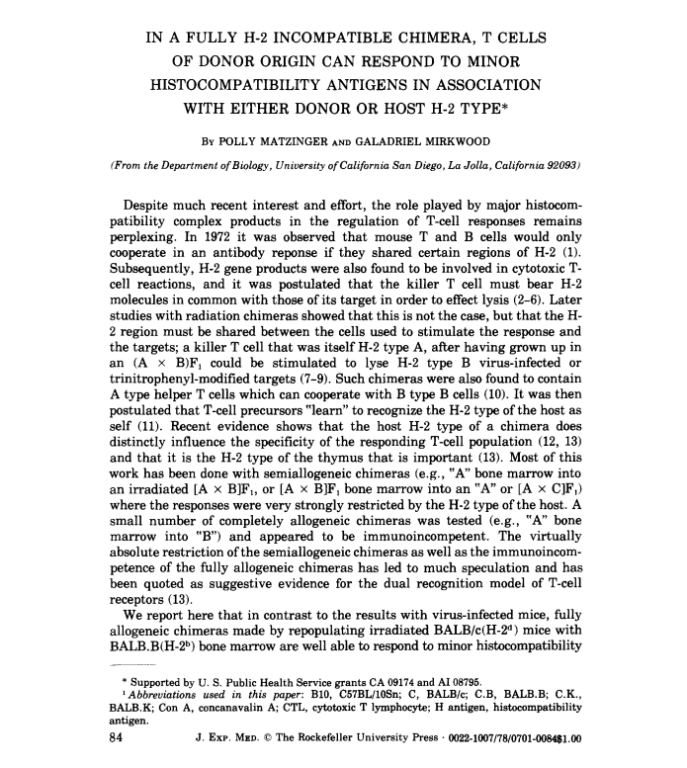

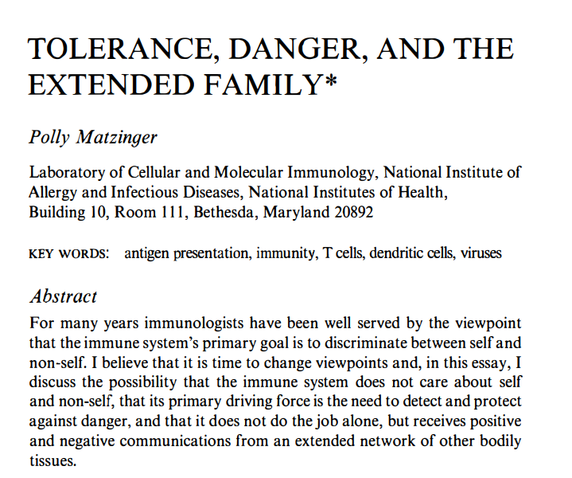
Notes:
https://en.wikipedia.
In 1978, Matzinger published her fourth paper in the Journal of Experimental Medicine, listing her Afghan Hound, Galadriel Mirkwood, as a coauthor to write in a third-person active voice.^{[15]} Upon identifying the misconduct, she was banned from publishing in the journal.^{[16]}
org/wiki/Polly_Matzinger

Slide 12
PAMPs a DAMPs jsou rozpoznávány prostřednictvím:
Pattern recognition receptory (PRRs)
  především na buňkách prezentujících antigen (ale i mimo buňky imunitního systému)
  membránové Toll-like receptory (TLRs)
  membránové C-type lectin receptory
  cytoplazmatické retinoid acid-inducible gene I (RIG-I)-like receptory (RLRs)
  cytoplazmatické nucleotide-binding oligomerization domain (NOD)-like receptory (NLRs)
Po rozpoznání a navázání na receptor dochází k aktivaci buněk a expresi molekul modulujících zánět (cytokiny, chemokiny, adhezivní molekuly)
  rychlá, relativně nespecifická reakce (minuty), bez imunologické paměti
Notes:
Bruce Alan Beutler (* 29. prosince 1957, Chicago, Illinois) je americký imunolog a genetik, jenž obdržel spolu s Julesem A. Hoffmannem Nobelovu cenu za fyziologii a lékařství pro rok 2011 za „objev týkající se aktivace vrozené imunity.“ Třetím nositelem ceny z daného roku, který získal polovinu z celkové finanční odměny, se stal Ralph M. Steinman za „objev dendritických buněk a jejich role v rámci získané imunity.“[1]

Slide 13
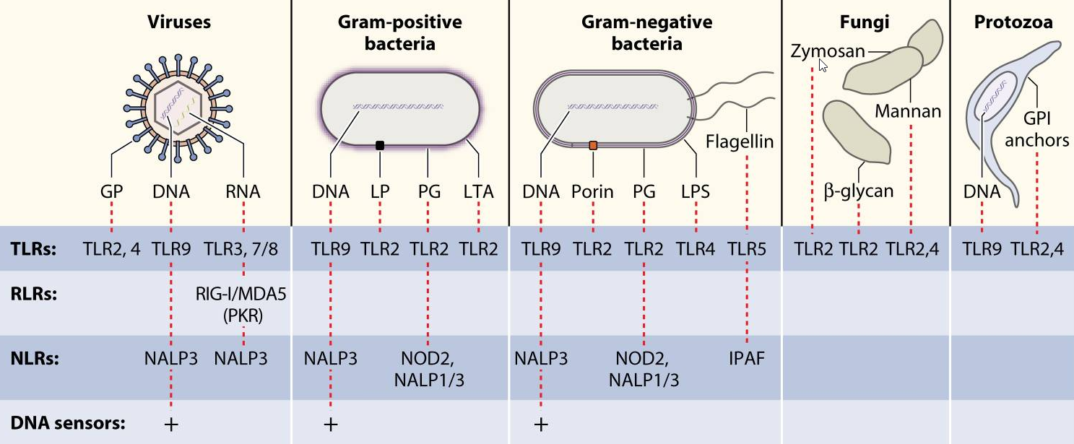
https://www.ncbi.nlm.nih.gov/pmc/articles/PMC2668232/
Notes:
Recognition of PAMPs from different classes of microbial pathogens. Viruses, bacteria, fungi, and protozoa display several different PAMPs, some of which are shared between different classes of pathogens. Major PAMPs are nucleic acids, including DNA, dsRNA, ssRNA, and 5′-triphosphate RNA, as well as surface glycoproteins (GP), lipoproteins (LP), and membrane components (peptidoglycans [PG], lipoteichoic acid [LTA], LPS, and GPI anchors). These PAMPs are recognized by different families of PRRs.

Slide 14
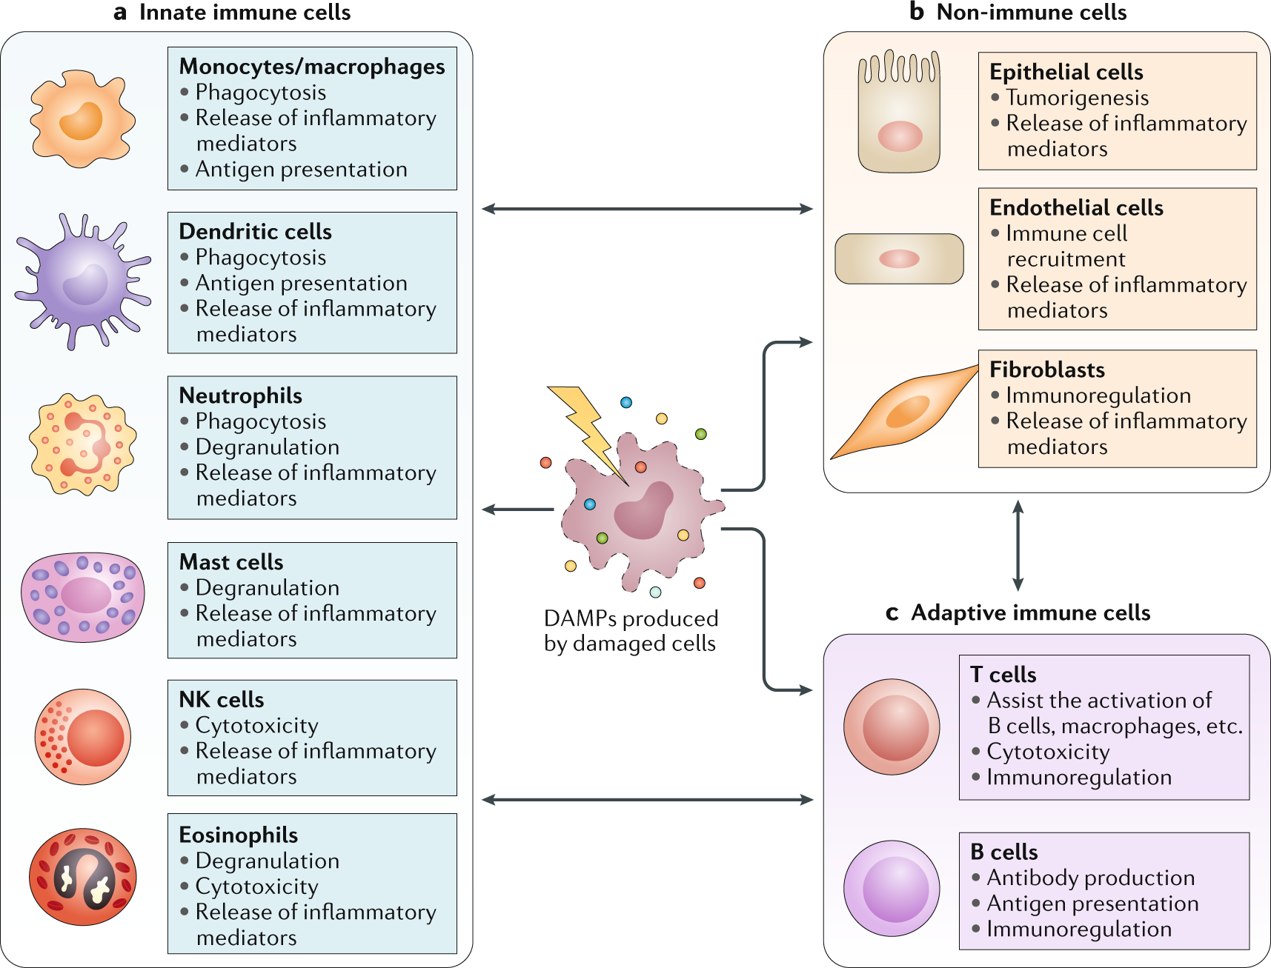
https://www.nature.com/articles/s41577-019-0215-7/figures/1
Notes:
Damage-associated molecular patterns (DAMPs) can initiate innate and adaptive immune responses through the activation of various types of cells. a | Once activated by DAMPs, monocytes/macrophages, dendritic cells (DCs), neutrophils, mast cells, natural killer (NK) cells and eosinophils can release pro-inflammatory mediators, which, in turn, lead to the recruitment of inflammatory cells and the activation of adaptive immune responses. Macrophages, DCs and neutrophils are professional phagocytes that can present DAMP-derived peptides to T cells. DAMP-activated NK cells and eosinophils can exhibit cytotoxic effects, leading to the destruction of damaged cells or tumour cells. b | Several types of non-immune cells, such as epithelial cells, endothelial cells and fibroblasts, also express various immune receptors and can be activated by DAMPs. In response to DAMPs, epithelial cells can influence the response of innate and adaptive immune cells through the release of cytokines and chemokines and through the expression of MHC and co-stimulatory molecules. Chronic inflammation, in turn, can cause oxidative stress and DNA damage, which promote epithelial carcinogenesis. During sterile inflammation, endothelial cells can facilitate the recruitment of immune cells into damaged tissue through pro-inflammatory cytokine production, adhesion molecule expression and altered vascular permeability. Fibroblasts can regulate the function of innate and adaptive immune cells through the production of pro-inflammatory cytokines, chemokines and growth factors. c | DAMPs can also stimulate adaptive immune cells directly, regulating their activation, migration and differentiation.

Slide 15
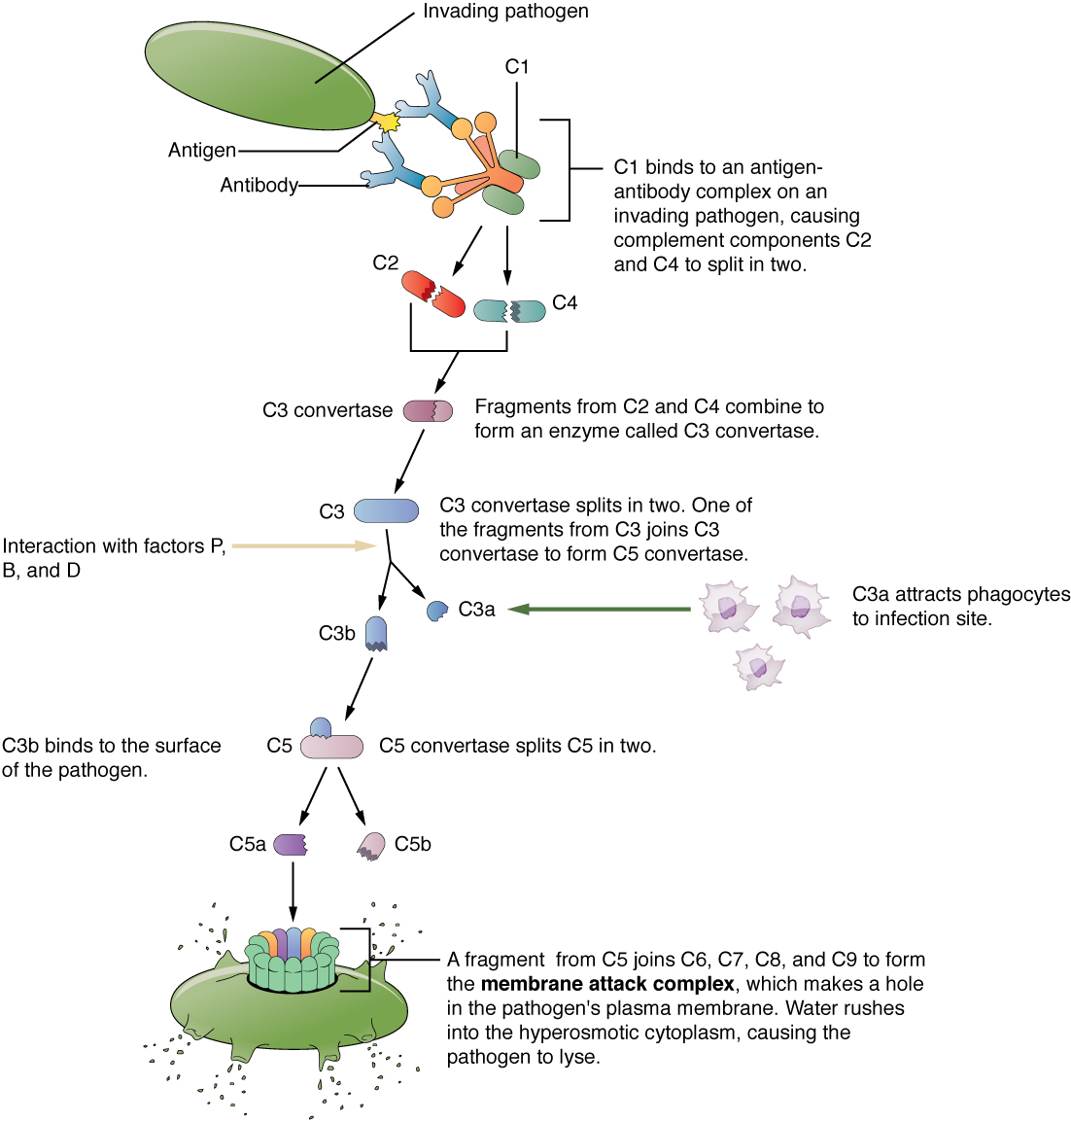
Komplementový systém
https://upload.wikimedia.org/wikipedia/commons/0/0b/2212_Complement_Cascade_and_Function.jpg
Notes:
Komplement tvoří asi 40 sérových a membránových proteinů a je součástí nespecifické humorální imunitní odpovědi. Složky komplementu se kaskádovitě aktivují a tím spouštějí imunitní reakci.^{[1]}
Komplement objevil Jules Bordet koncem 19.století, nazval ho alexin^{[2]} .
Hlavními složkami je 9 sérových proteinů C1 − C9, dále faktory (B, D, P), inhibitory a inaktivátory (H, I). Většina jich je syntetizována v játrech, ostatní v makrofázích a fibroblastech. Různé podněty spouští kaskádovitou aktivaci jednotlivých složek.
Ústřední složkou je C3 (fragment C3b se kovalentně váže na mikrobiální povrch). Meziprodukty této kaskádovité reakce mají výrazné biologické funkce, jako jsou opsonizace a chemotaxe. Terminálním produktem kaskády je komplex proteinů C5b, C6, C7, C8, C9 nazývaný MAC (membrane attack complex). Ten perforuje cytoplasmatické membrány některých buněk a působí jejich lýzu, zabíjí je.
Hlavní funkce komplementu
Opsonizace (C3b): komplement se aktivuje po vniknutí bakterie; složka A se uvolní, B opsonizuje,
chemotaxe (C3a, C5a),
prozánětlivé funkce (C3a, C5a): anafylatoxiny (mediátory zánětu, způsobují vazodilataci, zvyšují permeabilitu cévních stěn uvolňováním histaminu),
osmotická lýza (C5b − C9): cytotoxické působení membranolytického komplexu.
Existují specifické receptory pro aktivované složky C3, C5. CR1-receptor se vyskytuje na erytrocytech, slouží pro transport imunokomplexu do sleziny ze tkání. Imunokomplex aktivuje komplement a naváže se na receptor B složky a je pak ve slezině odstraněn. Při poškození této funkce dochází k imunopatologickým stavům.
Některé složky komplementového systému mají význam i při jiných dějích. Imunokomplexy, obsahující C3dg, stimulují aktivaci lymfocytů. Imunokomplexy s C3b regulují transport antigenů do sleziny a uzlin. Některé komplementové receptory slouží jako adhezivní molekuly.
Inhibice komplementu inhibuje hemostázu × poranění aktivuje oba systémy současně (hemostáza zabrání vnikání dalších částí do systému).
Aktivace komplementu[upravit | editovat zdroj]
Rozeznáváme 3 způsoby aktivace:
alternativní cesta,
lektinová cesta,
klasická cesta.
Lektinová cesta je variantou klasické.

Slide 16
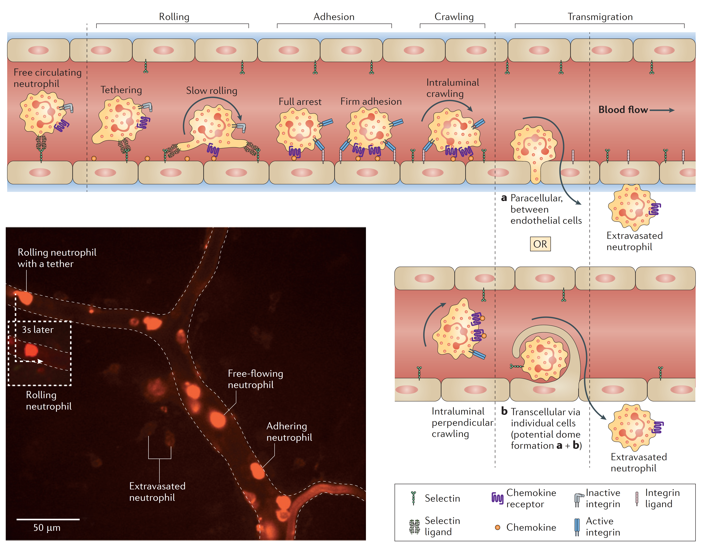
Endotel
Udržování cévního tonu, vazoaktivita, adheze
Exprese receptorů
P-Selectin, E-selectin
ICAM, intercellular adhesion molecule
JAM, junctional adhesion molecule
PECAM1, platelet/endothelial cell adhesion molecule 1
VE-cadherin, vascular endothelial cadherin
VCAM1, vascular cell adhesion protein 1
PSGL1, P-selectin glycoprotein ligand 1
LFA1, lymphocyte function-associated antigen 1
VLA4, very late antigen 4
ligandy
https://www.nature.com/articles/nri3399
Notes:
marginace
Endotel (endothelium) je jednovrstevný epitel (vrstva buněk) vystýlající vnitřní povrch krevních i lymfatických cév a srdce. Je tvořen plochými, vzájemně pevně propojenými buňkami.[1] Obvykle je to dlaždicový epitel, existují však i endotely s krychlovými buňkami. Od typických epitelů se liší tím, že je mezodermálního původu, a také tím, že má obvykle vimentinová filamenta.[2]

Slide 17
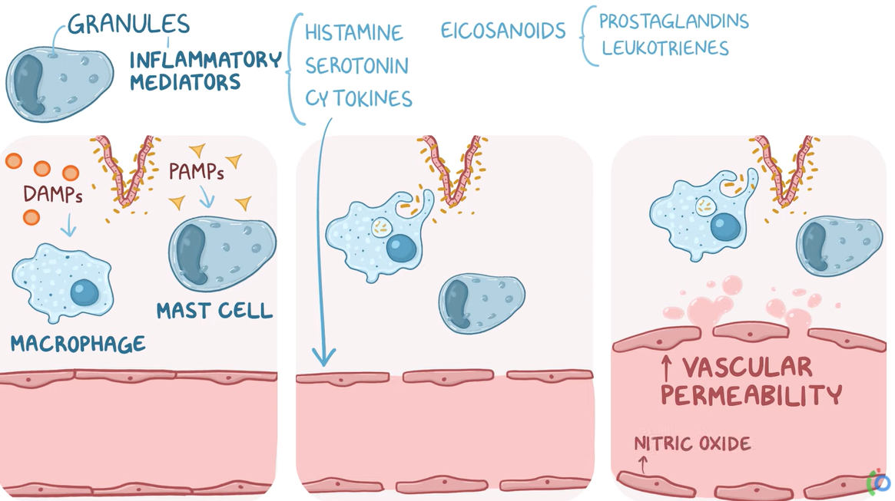
https://www.youtube.com/watch?v=LaG3nKGotZs&ab_channel=Osmosis
Notes:
Souhra endotelu a leukocytů je gró všeho

Slide 18
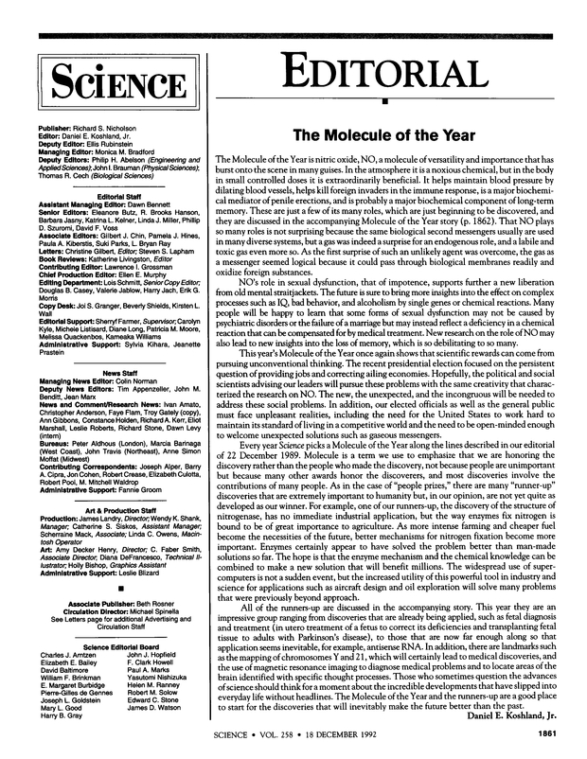
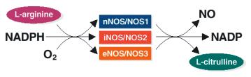
Regulace vazodilatace
Oxid dusnatý (NO)
klíčová role ve vazodilataci, antitrombická aktivita
konstitutivní i inducibilní formy enzymu (nNOS, eNOS, iNOS)
regulace průtoku krve cévami, difúze NO z endotelií do buněk hladké svaloviny, inhibice krevních destiček
riziko vzniku peroxynitritu (ONOO⁻) a oxidativního poškození okolí
lipidový mediátor, syntetizován z kyseliny arachidonové (membránové fosfolipidy)
enzym cykolooxygenáza
Produkován NO-syntázou
Prostacyklin (PGI2)
https://science.sciencemag.org/content/258/5090/1861
Notes:
Účinek NO· v daném biologickém systému závisí na jeho koncentraci, difuzibilitě a koncentraci dalších bioreaktantů (superoxiddismutáza, kataláza, xantinoxidáza, guanylátcykláza, SH-skupiny, OH-skupiny, reaktivní formy kyslíku, hemoglobin). Vzniklý NO· tak může získat elektron za vzniku nitroxylového aniontu (NO-), nebo naopak ztratit elektron za vzniku NO+(nitrosoniový ion). Nitroxylové i nitrosoniové ionty pak reagují s dalšími molekulami nebo radikály. Bezprostředním metabolitem NO· v krevní plasmě je nitrit (NO2-), který vstupuje do erytrocytů a oxiduje na nitrát (NO3-). Jiná cesta je interakce se superoxidovým aniontem O22-· za vzniku peroxynitritu (ONOO-). Ten pak oxiduje thioly nebo thioethery, anebo reaguje s tyrosinem polypeptidů, s guanosinem, degraduje sacharidy, navozuje peroxidaci lipidů a štěpí DNA. Tyto pochody hrají klíčovou úlohu např. v dysfunkci cévního endotelu.

Slide 19
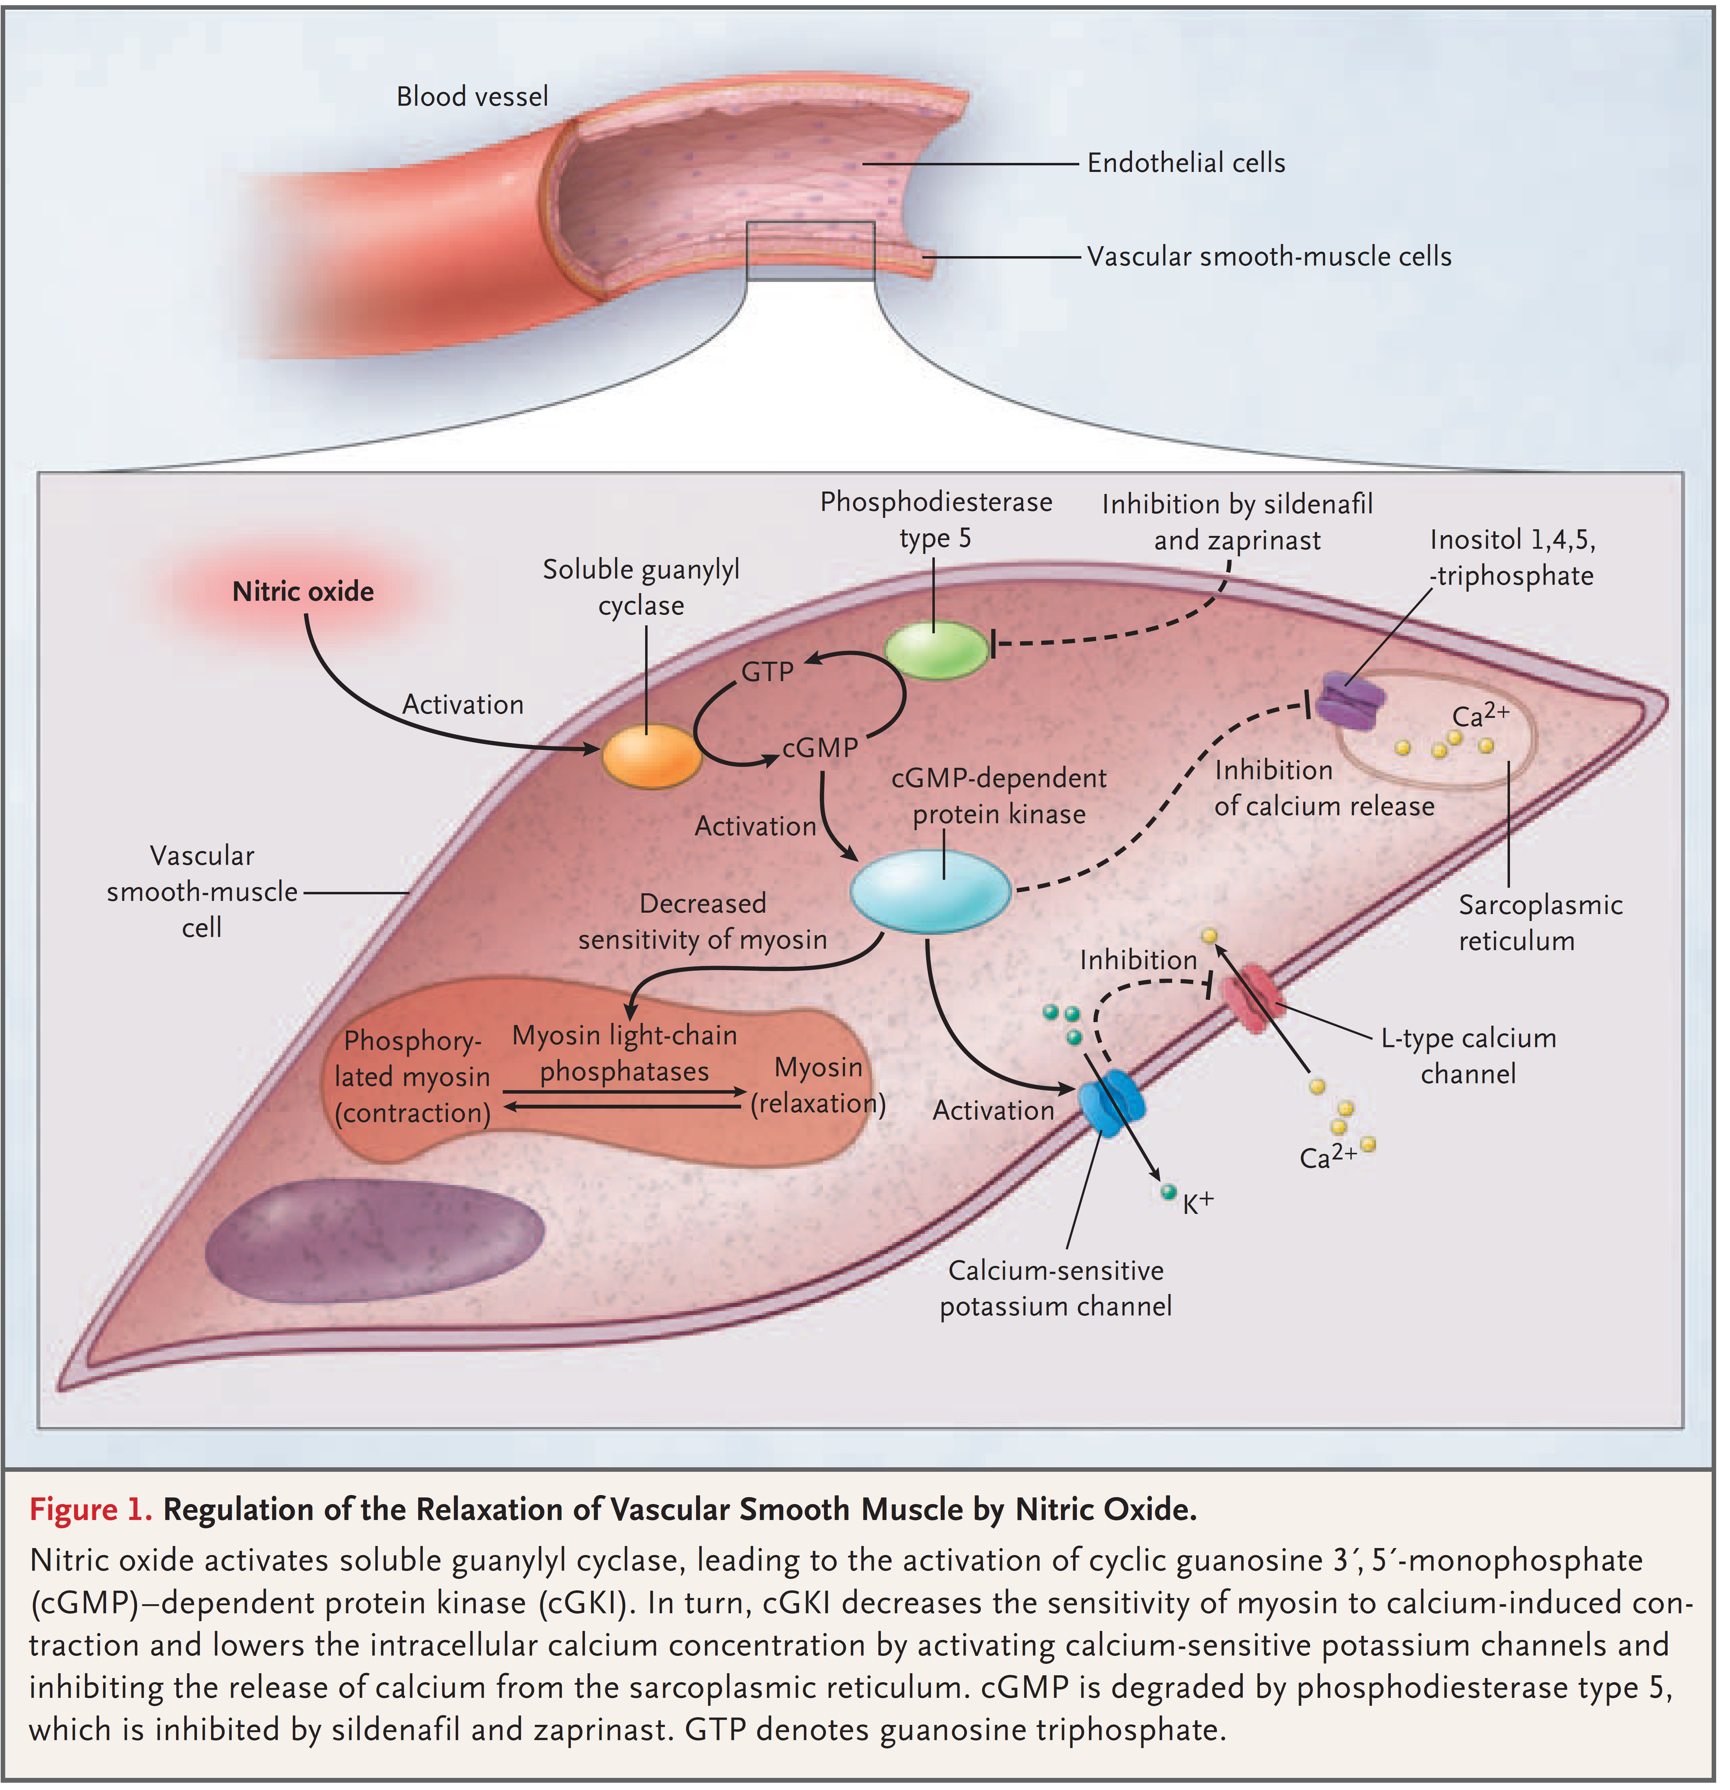
https://www.nejm.org/doi/full/10.1056/nejmra051884
Notes:
Maternal Sildenafil vs Placebo in Pregnant Women With Severe Early-Onset Fetal Growth Restriction
UK-92,480, Pfizer
A fatal case of sildenafil citrate (Viagra¹) overdosage is presented. The deceased was a 56-year old male found dead at home, with a past history of diabetes mellitus, hypertension, chronic alcoholism, anxio-depressive disorders, and erectile dysfunction. The main autopsy findings were cardiomegaly (650 g) with dilated cardiomyopathy, diffuse coronary atherosclerosis with no sign of acute ischaemic disease, and extensive fibrosis of the myocardium, especially affecting the cardiac conducting tissue. As measured by HPLC/MS, sildenafil concentration in postmortem blood (6.27 mg/mL) exceeded at least four times the highest therapeutic levels previously reported. The results are discussed in the light of the literature about the cardiovascular side effects of sildenafil, with special emphasis on the recently evidenced arrhythmogenic potential of the drug. This is the first report of a fatality caused by sildenafil overdosage.
PDE6 vision regulace
Acute secondary effects of sildenafil, a first-line pharmacotherapy for erectile dysfunction (ED), include headache, heartburn, skin flush, and vision changes. Generally, these effects subside within 5 h. This is a retrospective report of 17 cases in which patients experienced visual disturbances following 100-mg sildenafil use that persisted for more than 24 h. All 17 patients were healthy men taking sildenafil for the first time without prescriptions who sought consultation at our clinic within 48 h of taking the drug. Diagnostic tests indicated that out of the 17 patients, nine had photophobia, 13 had disrupted color perception, nine had impaired visual acuity, three had deficiencies in stereopsis, six had disrupted contrast sensitivity, and eight had abnormally dilated pupils. These disturbances resolved within 21 days in all 17 cases. There was near-full case overlap between photophobia and color vision impairment. In conclusion, because some individuals have heightened sensitivity to sildenafil, perhaps due to metabolic variance, patients should be started on a modest trial dose.
https://www.ncbi.nlm.nih.gov/pmc/articles/PMC7097805/

Slide 20
Prozánětová a hemostatická role endotelu
vazokonstrikce, aktivace krevních destiček a plazmatického koagulačního systému
endotelin 1
tromboxan A2
noradrenalin
enzym konvertující angiotenzin (ACE), angiotenzin II
von Willebrandův faktor (vWf)
tkáňový faktor
exprese membránových fosfolipidů => vhodná matrix pro aktivaci destiček a plazmatického koagulačního systému

Slide 21
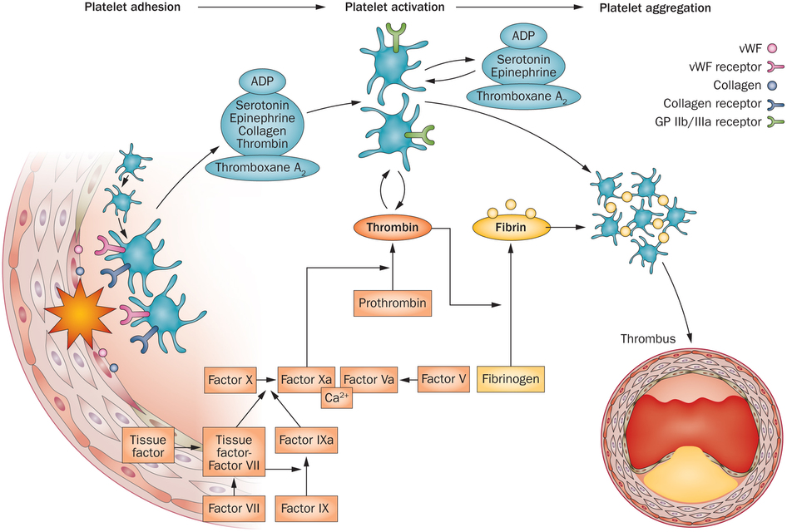
Plazmatický koagulační systém a destičky
https://blog.antiaging.com/wp-content/uploads/2016/07/thrombus-evolution.jpg
Notes:
+Vnitřní a vnější cesta, kaskáda protelytického štěpení, klíčová role faktoru 10a a 5a, které v přítomosti ca2 aktivují trombin… závislost na
vitamín K u novorozenců…
anti Vitamín K u jedu na krysy…
Physiological conditions • creation of primary hemostatic plug if vessel integrity broken • platelet surface and mediators - reactions of plasmatic hemocoagulation system Platelets after activation • discoid to spheric shape • pseudopodia • adhesion and aggregation • release of mediators
Hemokoagulace je jedním z dějů vedoucích k zástavě krvácení (hemostáza). Základním principem je vytvoření fibrinové sítě, která zachytává erytrocyty, leukocyty a trombocyty z krevního řečiště a tvoří definitivní trombus, nahrazující primární (bílý) trombus. Tento proces je řízen řadou koagulačních faktorů. Přesný sled dějů vedoucích k hemokoagulaci se nazývá koagulační kaskáda.
Fáze hemokoagulace
Hemokoagulace se skládá z následujících fází:
Tvorba aktivátoru protrombinu z faktoru X a V
Přeměna protrombinu na trombin
Přeměna fibrinogenu na fibrin
Schéma koagulační kaskády
Tvorba aktivátoru protrombinu
Pro přeměnu fibrinogenu na fibrin je klíčová přítomnost enzymu trombinu, který vzniká z protrombinu. Proto je tvorba aktivátoru protrombinu limitujícím faktorem celého děje. Aktivátor protrombinu vzniká vnější nebo vnitřní hemokoagulační kaskádou.
Koagulační kaskáda
Vnější hemokoagulační kaskáda
Poškozením cévní stěny dojde k uvolnění tkáňového tromboplastinu (faktor III) do krve. Kontaktem s tkáňovými faktory dojde k aktivaci koagulačního faktoru VIIa, který následně v přítomnosti Ca2+ iontů aktivuje faktor X. Ten se váže na fosfolipidy tkáňového faktoru a s pomocí faktoru V vytváří aktivátor protrombinu. V přítomnosti Ca2+ a destičkových fosfolipidů přeměňuje protrombin na trombin. Trombin aktivuje další molekuly faktoru V (jde o příklad pozitivní zpětné vazby).
Vnitřní hemokoagulační kaskáda
Pokud dojde ke kontaktu mezi krví a negativně nabitým nebo smáčivým povrchem, nastává aktivace faktoru XII. Jeho následnou reakcí s prekalikerinem a vysokomolekulárním kininogenem dochází k přeměně faktoru XI na aktivní formu. V přítomnosti Ca2+ pak dojde k aktivaci faktoru IX. Za přítomnosti faktorů VIIIa a IXa, destičkových fosfolipidů a vápenatých iontů dochází k aktivaci faktoru X. Ten spolu s faktorem Va vytváří aktivátor protrombinu, který se podílí na přeměně protrombinu na trombin. Faktory V a VIII jsou aktivovány trombinem v rámci pozitivní zpětné vazby.
Přeměna protrombinu na trombin
Protrombin (faktor II) je plazmatický protein produkovaný v játrech. Jeho tvorba je silně závislá na vitaminu K. Je neustále vyplavován do krevního řečiště, není skladován (koncentrace v plazmě je 150 mg/l[1] ). Úprava probíhá pomocí aktivátoru protrombinu za přítomnosti Ca2+ iontů (viz výše).
Přeměna fibrinogenu na fibrin
Fibrinogen (faktor I) je plazmatická bílkovina tvořená v játrech, která patří mezi β-2-globuliny. Katalytickým působením trombinu dochází k odštěpení několika peptidů a vzniká monomerní fibrin, který polymerizuje za vzniku fibrinové síťě. Ta je zpočátku volná a musí být stabilizována. To zajišťuje aktivovaný fibrin stabilizující faktor (faktor XIII) za účasti Ca2+ kovalentním provázáním jednotlivých řetězců.

Slide 22
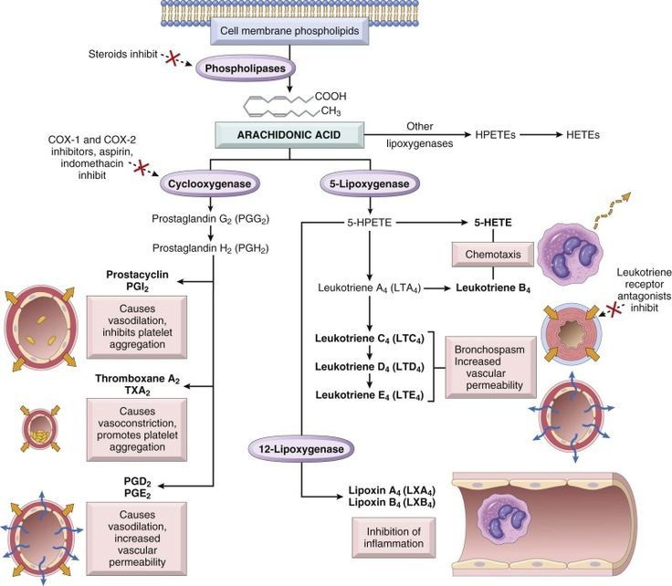
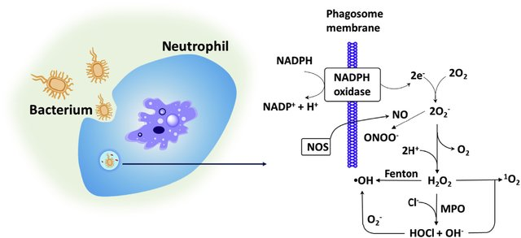
Mediátory zánětu
lipidové mediátory
volné radikály (ROS)
https://www.researchgate.net/publication/321466965_Bioanalytical_Methods_for_Hypochlorous_Acid_Detection_Recent_Advances_and_Challenges/figures?lo=1
Notes:
Kyselina arachidonová (ARA) patří mezi nenasycené mastné kyseliny se čtyřmi dvojnými vazbami (tetraenové kyseliny). Její sumární vzorec je C20H32O2, systematický název kyselina all-cis-5,8,11,14-eikosatetraenová, počet uhlíků a počet a pozice dvojných vazeb 20:4;5,8,11,14, série ω6. Je důležitou složkou fosfolipidů u živočichů. Do těla se dostává jednak potravou (nachází se zvláště v podzemnici olejné - arašídech), jednak vzniká z esenciální nenasycené mastné kyseliny linolové (18:2;9,12).
Kyselina arachidonová je prekurzorem pro syntézu eikosanoidů. Eikosanoidy jsou na organismus silně působící látky, které zahrnují prostaglandiny, prostacykliny, thromboxany a leukotrieny. Jsou syntetizovány v různých orgánech. Arachidonát pro jejich syntézu se vyštěpí z buněčné membrány působením fosfolipasy A2. Význam fosfolipasy ukazuje skutečnost, že při léčbě zánětlivých stavů kortikosteroidy dochází k inhibici tohoto enzymu a tudíž i nižší produkci arachidonátu. Z arachidonové kyseliny, uvolněné z buněk nebo přijaté potravou, vznikají buď cyklooxygenázovou (cyklizující) cestou nebo lipoxygenázovou cestou různé typy eikosanoidů.
https://www.nature.com/articles/528322a
Cyklizační cestu přeměny kyseliny arachidonové blokuje kyselina acetylsalicylová (acylpyrin, aspirin), která tak působí jako analgetikum, antipyretikum, antiflogistikum a antitrombotikum (ovlivňuje krevní destičky).
Nenasycené MK v lipidech (buněčné membrány)Poškození mastných kyselin může způsobit ztrátu dvojných vazeb a podmíní tvorbu reaktivních metabolitů (peroxidy, aldehydy). To způsobí změnu fluidity a propustnosti membrán. Dojde ke vzniku chemoreaktivních látek pro mikrofágy.
Podrobnější informace naleznete na stránce Peroxidace lipidů.
ProteinyPoškození proteinů může způsobit jejich agregaci, síťování, fragmentaci, štěpení, reakci s hemovým železem, modifikace thiolových skupin a benzenovách jader AMK. To způsobí změny v transportu iontů (vstup Ca²⁺ do cytosolu) a změny v aktivitě enzymů.
DNAPoškození DNA může způsobit štěpení kruhu deoxyribózy, modifikace a poškození bází, zlomy řetězce. To se pak může projevit jako mutace, translační chyby a inhibice proteosyntézy.
Celkově můžeme říci, že reaktivní formy jsou přímou příčinou chorobného stavu u kancerogeneze v důsledku ionizačního záření, retinopatie nedonošených a hemochromatózy. Významně se podílí v patogenezi chronického zánětu, ARDS, aterosklerózy, mozkového traumatu, diabetu, ischémie a stárnutí.

Slide 23
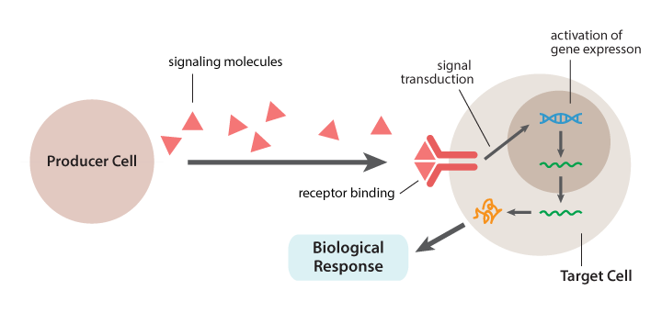
Mediátory zánětu
Cytokiny
Různorodá skupina malých proteinů secernovaných za účelem komunikace mezi buňkami
Autokrinní, parakrinní a endokrinní účinky
Působení v překrývajících se sítích, redundance, často pleiotropní efekty, závislé na buněčném kontextu
https://old.abmgood.com/marketing/knowledge_base/growth_factors_cytokines_introduction.php

Slide 24
Interferony
    Regulace nespecifické imunity, antivirové a antiproliferativní účinky (IFNα, IFNβ, IFNγ, IFNλ)
Interleukiny
    Růst a diferenciace leukocytů (IL-1, IL-6, IL-12, IL-17, IL-18, IL-4, IL-10, IL-11, IL-13)
Chemokiny
    Chemotaxe (IL-8, MCP1, RANTES)
Kolonie stimulující faktory
    Stimulace progenitorů, podpora růstu a diferenciace (M-CSF, GM-CSF, G-CSF)
Tumor nekrotizující faktory
    Prozánětlivé působení, aktivace cytotoxických T lymfocytů (TNFα, TNFβ)
Notes:
Dělení je dost nepřesné…

Slide 25
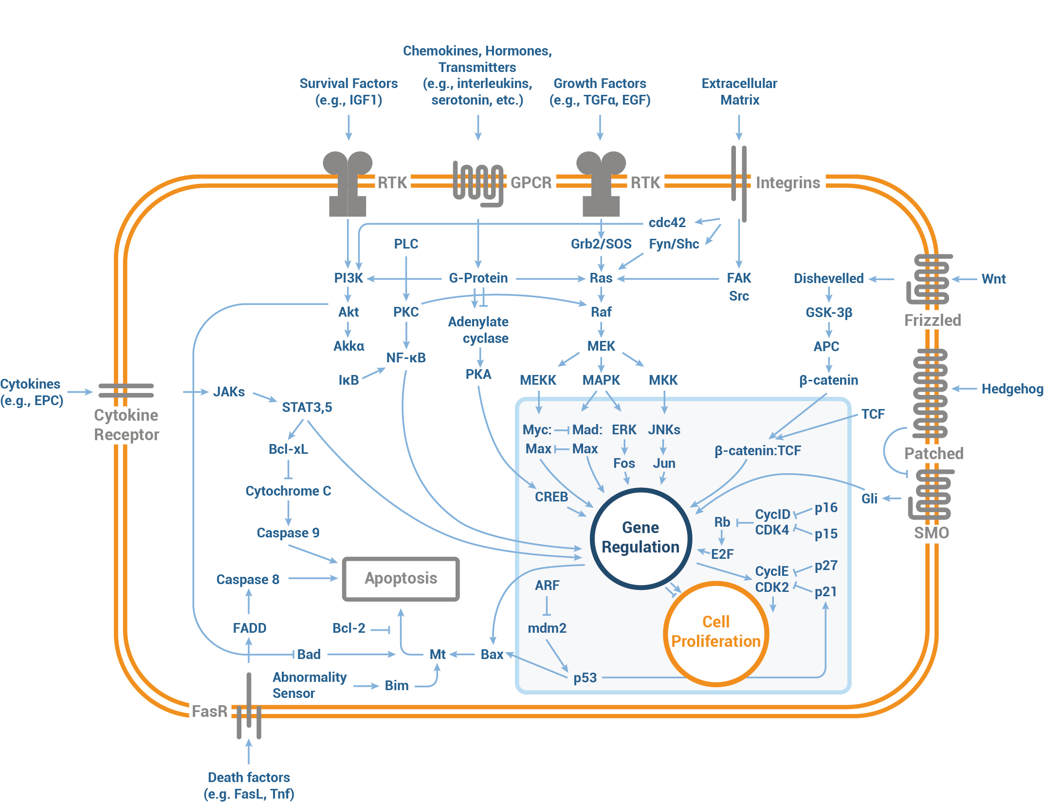
https://www.omicscouts.com/en/signallingscout.html
Notes:
Regulace na urovni receptoru, solubilní receptory,
Intracelulární regulace… SOCS
Jeden cytokin spoušít kaskádu více dějů a záleží na kontextu…
Pro zánětlivý neznamená nutně špatný… jsou potřeba… spousta chorob je naopak asoc. s protizánětlivými rekacemi IL-10

Slide 26
https://mokaspetridish.files.wordpress.com/2013/08/metabolic_map.png
Notes:
Záleží i na metabolické aktivitě buněk…

Slide 27
Systémový zánět, souhra působení inzultu a cytokinů
SIRS (syndrom systémové zánětové odpovědi, systemic inflammatory response syndrome)
teplota nad 38 °C nebo pod 36 °C
tep nad 90/min
dechová frekvence nad 20/min nebo CO2 pod 32 mmHg
leukocyty nad 12 tis./µl nebo pod 4 tis./µl nebo víc jak 10 % nezralých forem
Sepse
SIRS z infekčních příčin
(i původně neinfekční rozvinutý SIRS zpravidla přechází v sepsi – selhání mikrocirkulace střevní stěny, proniknutí bakterií do cirkulace)
MODS (syndrom multiorgánového selhání, Multiple organ dysfunction syndrome)
přítomnost takových změn orgánových funkcí že homeostáza nemůže být udržena bez intervence
primární MODS – přímé působení inzultu (těžké trauma, cirkulační selhání)
sekundární MODS – autoagresivní působení zánětu
Syndrom akutní dechové tísně (ARDS, acute respiratory distress syndrome, adult respiratory distress syndrome)
zvýšená propustnost plicních kapilár
akumulace tekutiny v parenchymu a alveolech
poškození epitelu alveolů
https://www.ncbi.nlm.nih.gov/books/NBK547669/
Notes:
Syndrom akutní dechové tísně (ARDS, acute respiratory distress syndrome, adult respiratory distress syndrome) je akutní forma postižení plic. ARDS je výsledkem nepřiměřené zánětlivé reakce v plicní tkáni, kterou může vyvolat infekční i neinfekční agens. Během této reakce dochází k poškození plicních alveol, hromadění tekutiny v plicích a prodloužení difuzní dráhy kyslíku. ARDS se nejčastěji vyskytuje jako následek aspirace žaludečního obsahu, těžkého traumatu, plicní infekce, tonutí a je klinickou manifestací šokové plíce ^{[1]}.
Syndrom multiorgánové dysfunkce
Obsah
1Respirační systém
2Renální selhání
3Jaterní selhání
4Kardiovaskulární systém
5Dysfukce krevního oběhu
6Selhání GIT
7Postižení CNS
8Odkazy
8.1Související články
8.2Zdroj
Syndrom multiorgánové dysfunkce (multiple organ dysfunction syndrome, MODS; vystupňovaným stavem je MOF – multiple organ failure) je stav s poruchou funkce orgánů u akutně nemocného pacienta, kdy homeostázu tělo nedokáže zajistit bez zevní intervence.
Epidemiologie: časté onemocnění, léčí se na JIP a léčba je nákladná.
Závažná sepse vede často k MODS. K selhání dochází obvykle postupně, posloupnost je individuální.
Respirační systém[upravit | editovat zdroj]
Nejčastější a nejdříve postižený orgán. Buď je primární důvodem sepse (pneumonie, absces), nebo častěji díky SIRS. Základní forma je ARDS nebo jeho mírnější forma ALI (acute lung injury).
Zánětlivý syndrom se zvýšením cévní permeability spojený s klinickými, radiologickými a fyziologickými abnormalitami bez vzestupu tlaku v LS. Hlavní příznak: hypoxémie (daná P-L zkratem, nepoměrem ventilace a perfuze, …).
Renální selhání[upravit | editovat zdroj]
Oligurie je častým příznakem. Zpočátku je to kompenzační mechanismus hypovolémie, později se vlivem změn mikrocirkulace rozvíjí akutní renální selhání.
Jaterní selhání[upravit | editovat zdroj]
Játra vychytávají velkou část cirkulujících endotoxinů a patogenů. Biochemická odezva se může projevit brzy, selhání jater přichází obvykle později. Další vliv je celková hypoperfuze splanchniku.
Kardiovaskulární systém[upravit | editovat zdroj]
Myokardiální dysfunkci najdeme skoro u 40 % pacientů se sepsí. Příčinou je porucha mikrocirkulace, kardiodepresivní působky (některé mediátory zánětu). Časté jsou arytmie a tachykardie.
Oběhové změny v průběhu SIRS:
na počátku: kompenzační zvýšení srdečního indexu, tepu, pokles systémové vaskulární rezistence (SVR);
posléze: hyperkinetický oběh, další snižování SVR, objevují se zkraty v mikrocirkulaci – anaerobní metabolismus;
stádium šoku: extrémně nízká SVR, hypotenze;
terminální fáze šoku: zhroucení oběhu bez reakce na tekutiny, katecholaminy.
Dysfukce krevního oběhu[upravit | editovat zdroj]
Hlavně změny v koagulaci – DIC. Přítomna od samého počátku (poruchou endotelu), ale obraz koagulopatie nemusí být rozvinut. Rozvinutá DIC bývá spíše pozdní.
Selhání GIT[upravit | editovat zdroj]
Již v raných fázích vidíme hypoperfuzi splanchniku – porucha pasáže až paralytický ileus. Postižení sliznice → ztráta ochranné funkce → resorpce toxinů, vředy. Po ATB je často dysmikrobie.
Postižení CNS[upravit | editovat zdroj]
Neklid, zmatenost, delirium či amence. křeče, parestézie, poruchy vědomí.
Vždy je třeba odlišit možnou neuroinfekci.

Slide 28
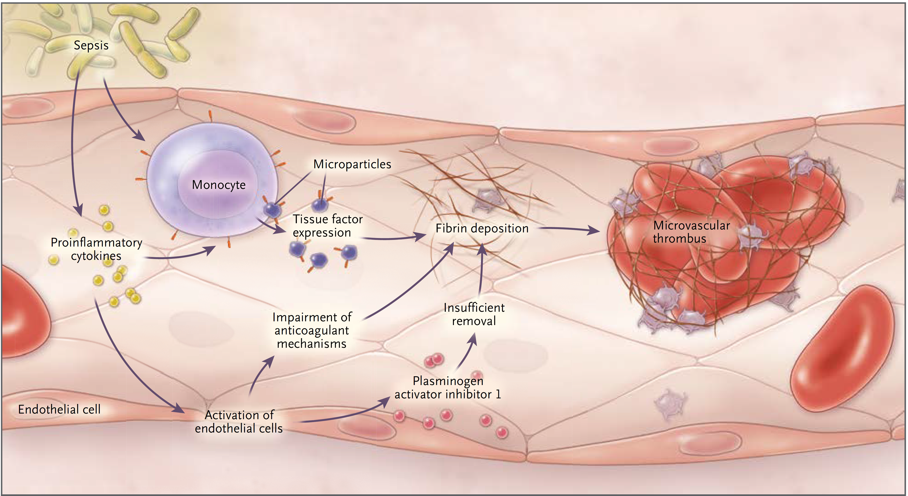
Diseminovaná intravaskulární koagulace (DIC)
systémová aktivace koagulace (infekce, trauma, nádory, porodní komplikace, postransfusní reakce)
intravaskulární depozice fibrinu => trombózy, ischemie a orgánová selhání
vyčerpání destiček a koagulačních faktorů => krvácení
https://www.nejm.org/doi/10.1056/NEJMra1208626
Notes:
Diseminovaná intravaskulární koagulace je koagulopatie, která v porodnictví patří (po trombembolických komplikacích) mezi nejčastější příčiny mateřských úmrtí. DIC je jeden z nejzávažnějších syndromů, jimiž se koagulopatie manifestuje.
Obsah
1Patogeneze
2Klasifikace DIC v porodnictví
3Rizikové faktory
4Diagnostika
5Prevence
6Léčba
7Odkazy
7.1Související články
7.2Použitá literatura
Patogeneze
V patogenezi diseminované intravaskulární koagulace jsou stěžejní tři momenty:
rozvrat hemokoagulační rovnováhy;
excesivní trombinová aktivita;
dysregulace plasminové aktivity.
Při plně rozvinutém stavu DIC dochází k nekontrolované aktivaci trombinu způsobené uvolněním tkáňového faktoru do cirkulace. Tkáňový faktor se uvolňuje z traumatizovaných, ale i netraumatizovaných tkání. V traumatizovaných tkáních se uvolňuje z hematomů, obnažené tkáně, z endotelu a leukocytů. V netraumatizovaných tkáních je tkáňový faktor uvolňován z buněk do oběhu vlivem cytokinů nebo endotoxinem. V tomto případě je DIC součástí SIRS, při sepsi. Vzniká systémová intravazální koagulace a četné mikrotromby. Následně se aktivuje trombolýza (vysoké D-dimery), mikrotromby poškozují trombocyty a ty jsou vychytávány ve slezině. Vzniká trombocytopenie. Dochází k hemoragické diatéze a k MODS.
Klasifikace DIC v porodnictví[upravit | editovat zdroj]
Akutní DIC:
protrombotické stádium je krátké, ujde pozornosti;
nevolnost, dušnost, cyanóza;
projeví se obvykle nezastavitelným krvácením;
pokud ihned nezasáhneme, dojde k poruše endotelu a k nekontrolovatelnému krvácení do sliznic a kůže.
Chronický DIC:
může probíhat skrytě, najdeme ho laboratorně − ↓ trombocyty, ↓ fibrinogen, ↓ antitrombin, ↑ aPTT, ↑ D-dimery, ↑ FDP;
může vznikat jako součást SIRS nebo se manifestuje jako MODS;
je riziko trombembolických komplikací;
krvácení nastupuje pozvolněji;
pokud trvá příčina (absces, infekce), dojde brzy k dekompenzaci a pak se rozvine akutní DIC.

Slide 29
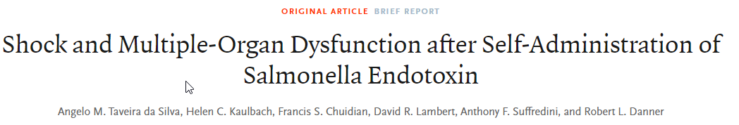
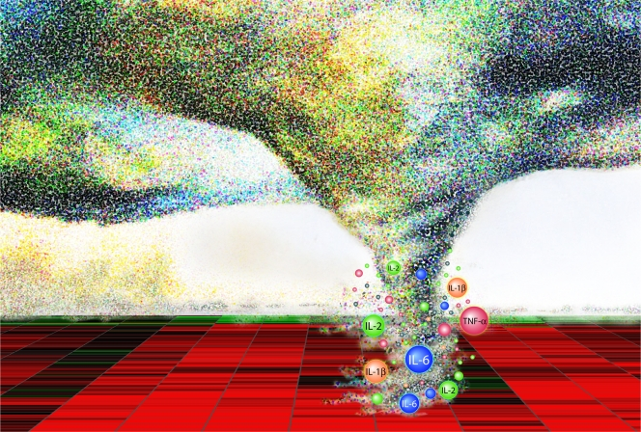
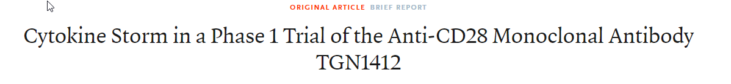
Cytokiny se bouří…
„…while the general concept of an excessive or uncontrolled release of proinflammatory cytokines is well known, an actual definition of what constitutes a cytokine storm is lacking…“
cytokinová bouře (hypercytokinemie)
deregulace působení prozánětlivých cytokinů
systémové působení vedoucí k MODS
1 hour – simultaneously, the six men begin suffering excruciating headaches, shivering, back pain, gut pain, diarrhoea, swelling and nausea
4 hrs – all have fevers, are flushed, their blood pressure drops dangerously low and their hearts start to race. Blood tests show their lymphocytes and monocytes are fast vanishing.
5 hrs – one patient begins fighting for his breath. All suffer lung pain. They are all given steroids and other medications to ease inflammation.
12 hrs – the patient fighting for his breath is so bad that he has to be taken into intensive care and put on a ventilator to keep him alive. Suntharalingam decides to take all the volunteers into intensive care as a precaution.
24 hrs – two people are on ventilators, and the four others need support with breathing.
48 hrs – the four least affected men start to recover, but all six begin to suffer multi-organ failure, and have to be attached to kidney machines…
https://www.ncbi.nlm.nih.gov/pmc/articles/PMC3294426/
Notes:
desert strom operace… ☺ v devadesátých letech--- útok na irák… obsazení kuvajtu
A middle-aged laboratory worker was brought to the emergency department because of malaise, headaches, nausea, and vomiting. The patient was awake but listless with a pulse of 114 per minute, a blood pressure of 42/20 mm Hg, and an oral temperature of 40 °C. The patient was treated with intravenous fluids, and a dopamine infusion was started at a dose of 5 μg per kilogram per minute. Blood cultures were obtained, and vancomycin and gentamicin were administered intravenously. The results of a urinalysis, chest roentgenography, and electrocardiography were normal. The patient was admitted to the medical intensive care unit with a presumptive diagnosis of septic shock.
The experience with this patient demonstrates that a single large intravenous dose of endotoxin reproduces all the manifestations of septic shock syndrome, including a high-cardiac-output form of hypotension, disseminated intravascular coagulation, abnormalities of hepatic and renal function, and noncardiogenic pulmonary edema. To maintain the blood pressure, the patient required therapy with norepinephrine for 50 hours after the injection of endotoxin. The coagulopathy and thrombocytopenia persisted for two and five days, respectively. Thus, endotoxin alone, in the absence of an ongoing infection, produced an inflammatory response that continued for days.

Slide 30
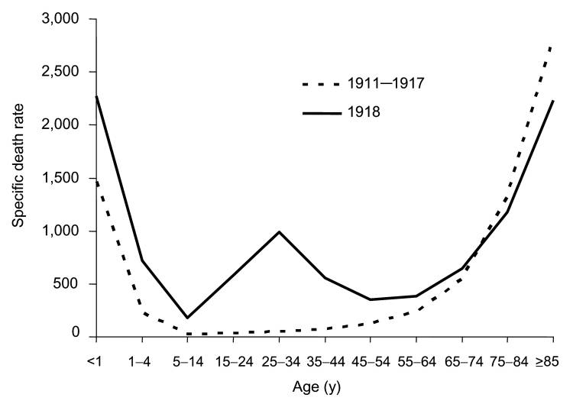
Co stojí za náchylností k cytokinové bouři?
hyperfunkční varianty Toll-like receptorů (TLR1, TLR4)?
polymorfismy v SOCS (supresory cytokinové signalizace)?
original antigenic sin?
imunosenescence, Inflamm-aging
environmentální faktory?
vitamin D status?
Something Completely Different?
https://www.ncbi.nlm.nih.gov/pmc/articles/PMC3291398/
Notes:
https://www.ncbi.nlm.nih.gov/pmc/articles/PMC3734171/
https://www.ncbi.nlm.nih.gov/pmc/articles/PMC7252012/
https://www.cambridge.org/core/services/aop-cambridge-core/content/view/3BCBF4BDFBD8C5F0F4FBFDF34DF42209/S1357321719000023a.pdf/div-class-title-age-dependence-of-the-1918-pandemic-div.pdf
Španělská chřipka (Chřipkový virus A/H1N1 1918) vs. Covid19? antigenový imprinting, nejvíc reaguju na typ chřipky, se kterým jsem se potkal v časném dětství)
Co je hlavní rozdíl… age depdendence… young adults… cytokinová bouře by stejně tak dobře zabíjela teenagery a 40tníky…IS je prakticky stejná…. a covid starce stejným způsobem?
https://www.ncbi.nlm.nih.gov/pmc/articles/PMC3291398/
Antigen seniorizace, antigen imprintig, frst cut is the deepest… ruská chřipka (H3N8 nebo H2N2) (nebo taky korona)…´ pík mortality 28 let … (= lidi co byli malí v roce 1890 se potkali s uplně jiným antigenem na virech a pak je to zastihlo v nedbalkách)

Slide 31
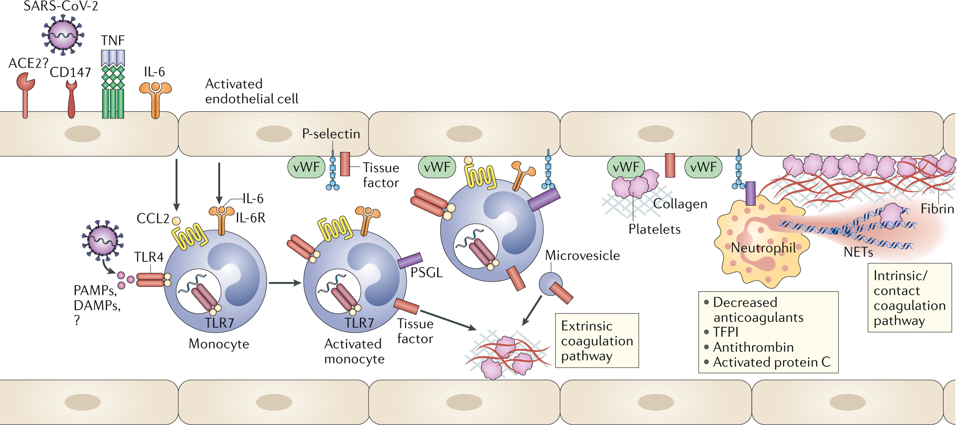
SARS-CoV-2 koagulopatie
https://www.nature.com/articles/s41577-020-0331-4/figures/2
Notes:
Circulating pro-inflammatory stimuli, such as viral pathogen-associated molecular patterns (PAMPs), damage-associated molecular patterns (DAMPs) and cytokines trigger activation of blood monocytes, which respond by inducing tissue factor membrane expression. Endothelial cells are activated by cytokines and viral particles and produce monocyte chemoattractants and adhesion molecules. Endothelial damage induced by the virus can also expose tissue factor on endothelial cells. Activated monocytes are recruited to endothelial cells. Tissue factor expressed by activated monocytes, monocyte-derived microvesicles and endothelial cells activates the extrinsic coagulation pathway, leading to fibrin deposition and blood clotting. Neutrophils are recruited by activated endothelial cells and release neutrophil extracellular traps (NETs), which activate the coagulation contact pathway and bind and activate platelets to amplify blood clotting. Major endogenous anticoagulant pathways, which include tissue factor pathway inhibitor (TFPI), antithrombin and protein C, are reduced further, supporting coagulation activation. CCL2, CC-chemokine ligand 2; SARS-CoV-2, severe acute respiratory syndrome coronavirus 2; TLR, Toll-like receptor; TNF, tumour necrosis factor; vWF, von Willebrand factor.

Slide 32
https://www.frontiersin.org/files/Articles/564628/fimmu-11-01626-HTML/image_m/fimmu-11-01626-g001.jpg

Slide 33
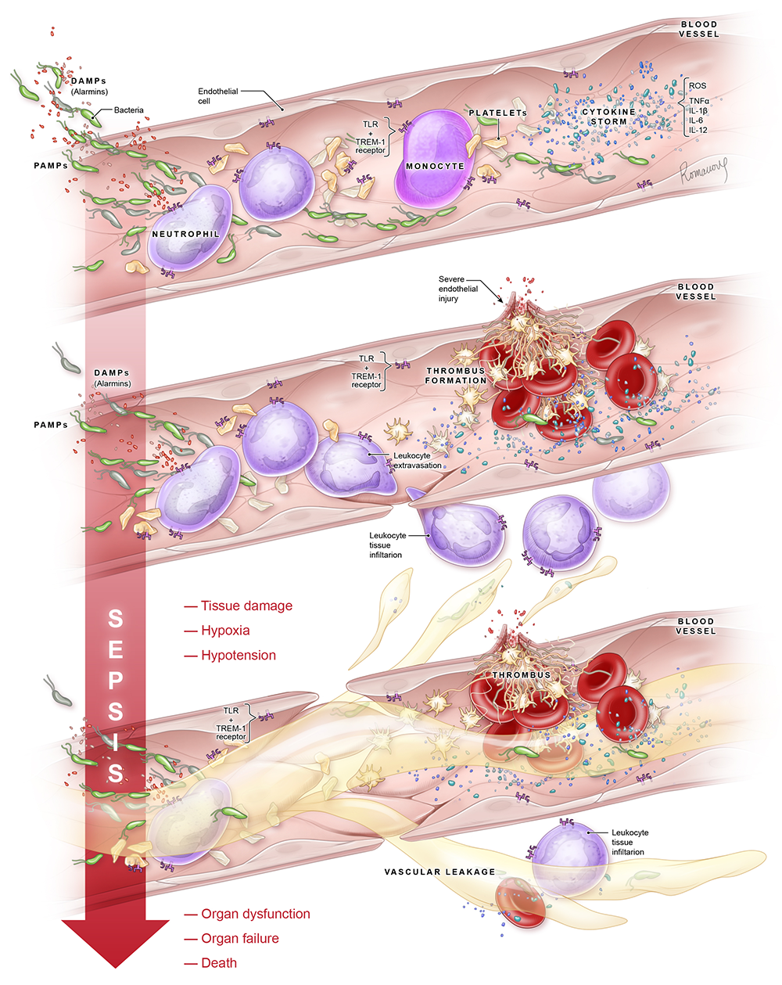
Sepse
https://mariaromanova.org/illustration.html#gallery-3

Slide 34
Chronický zánět
perzistující infekce (TBC, Syfilis, Lepra)
prolongovaná expozice iritantům
opakované akutní záněty
primárně chronický zánět – nízce virulentní agens, sterilní zánět (silikóza)
autoimunitní záněty (trvalé ukládání imunokomplexů)
neznámé příčiny

Slide 35
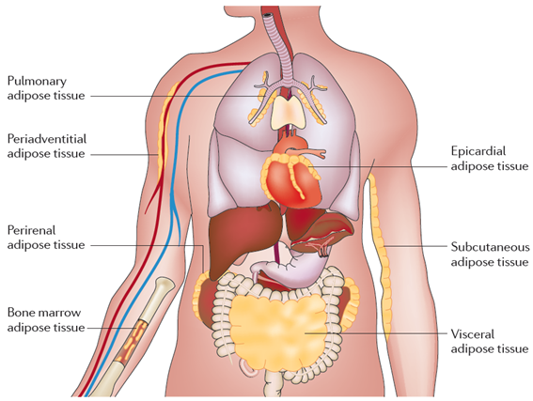
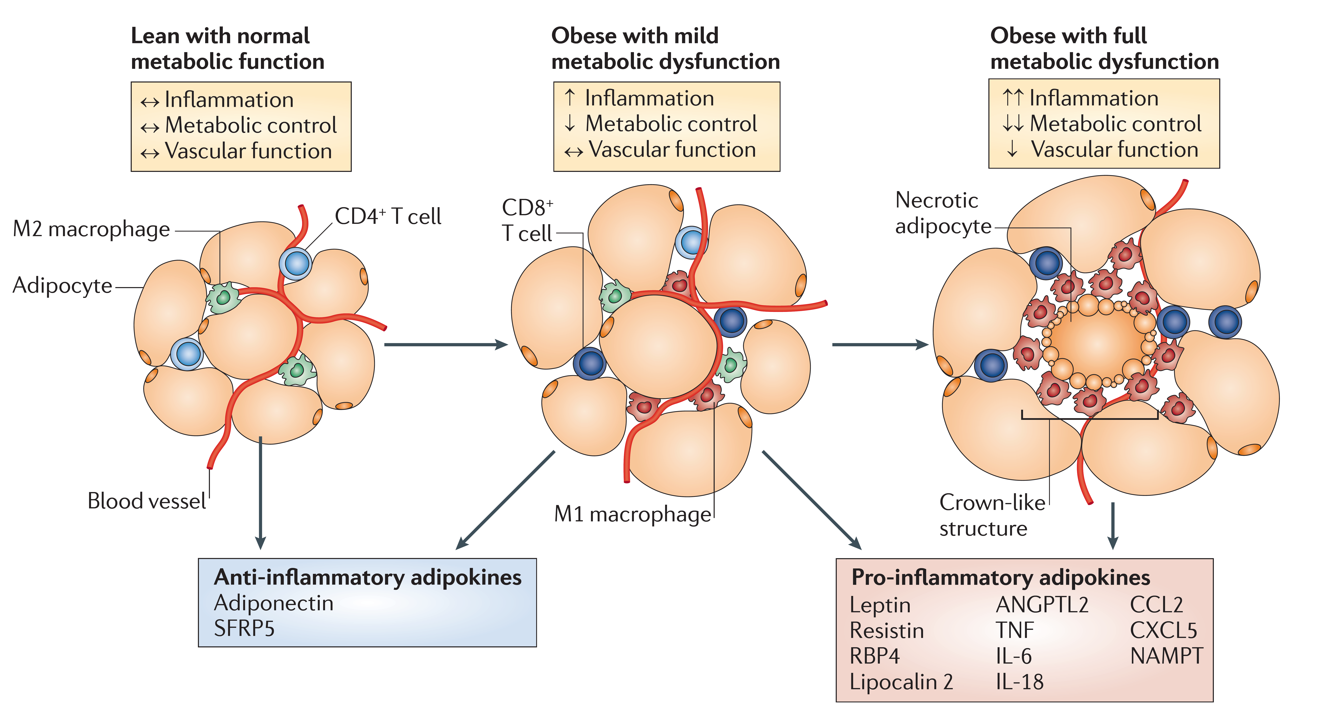
Chronický zánět
obezita jako chronický zánětlivý stav
https://www.semanticscholar.org/paper/Adipokines-in-inflammation-and-metabolic-disease-Ouchi-Parker/b409ed2312330ef9a123f5eb700e93537ee9c21c/figure/3
Notes:
Plastický a heterogenní orgán
Energetická, metabolická, termoregulační, izolační a mechanická funkce
Sekreční funkce
Signální proteiny produkované tukovou tkání => adipokiny
Rozdíly v závislosti na množství a lokalizaci tukové tkáně, pohlaví
nadměrné nahromadění tukové tkáně v množství negativně ovlivňující zdravotní stav, způsobená nerovnováhou mezi příjmem a výdejem energie
diagnostika je založena na relativní hmotnosti, vyjádřené indexem BMI a obvodem pasu
přesné stanovení je v běžné praxi obtížné (DEXA, CT, MRI)
metabolicky a sekrečně aktivní tkáň: rozdíly => bílá vs. hnědá tuková tkáň (role v termogenezi), podkožní vs. břišní (SAT vs. VAT)
protektivní účinky podkožního tuku (riziko liposukce?)
Asociace obezity s depresí
Chronický zánět
Inzulinová resistence
Deregulace hypothalamo-hypofyzární-adrenální osy
Psychologický stres (stigmatitace, Internalization of weight bias)
Adipose tissue secretes proteins referred to as adipokines, many of which promote inflammation and disrupt glucose homeostasis. Here we show that secreted frizzled-related protein 5 (Sfrp5), a protein previously linked to the Wnt signaling pathway, is an anti-inflammatory adipokine whose expression is perturbed in models of obesity and type 2 diabetes.
Nicotinamide phosphoribosyltransferase

Slide 36
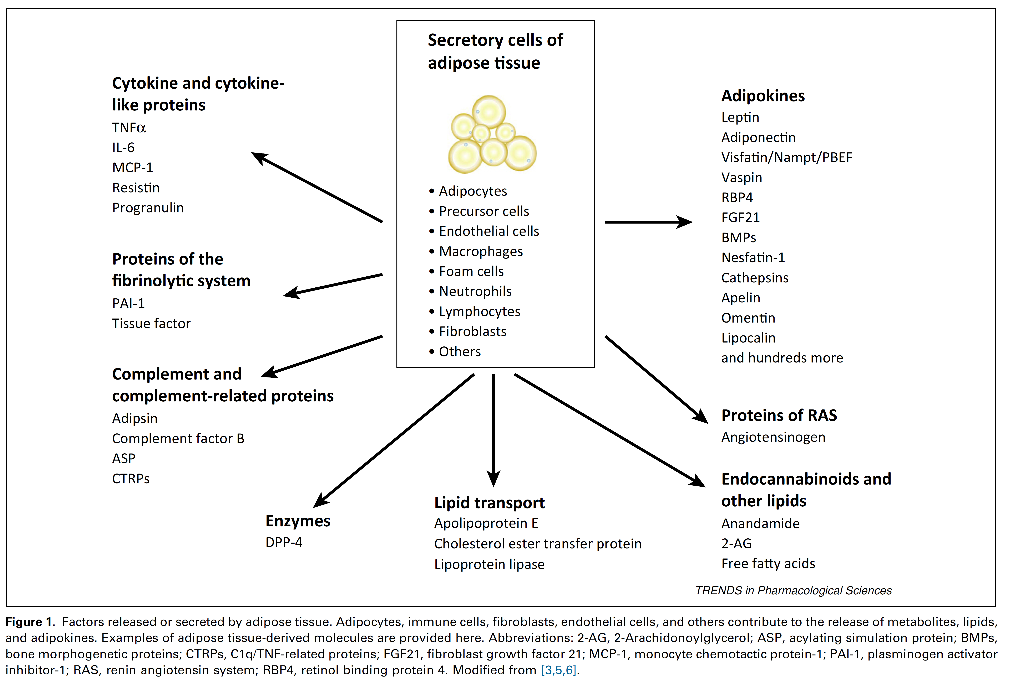

Slide 37
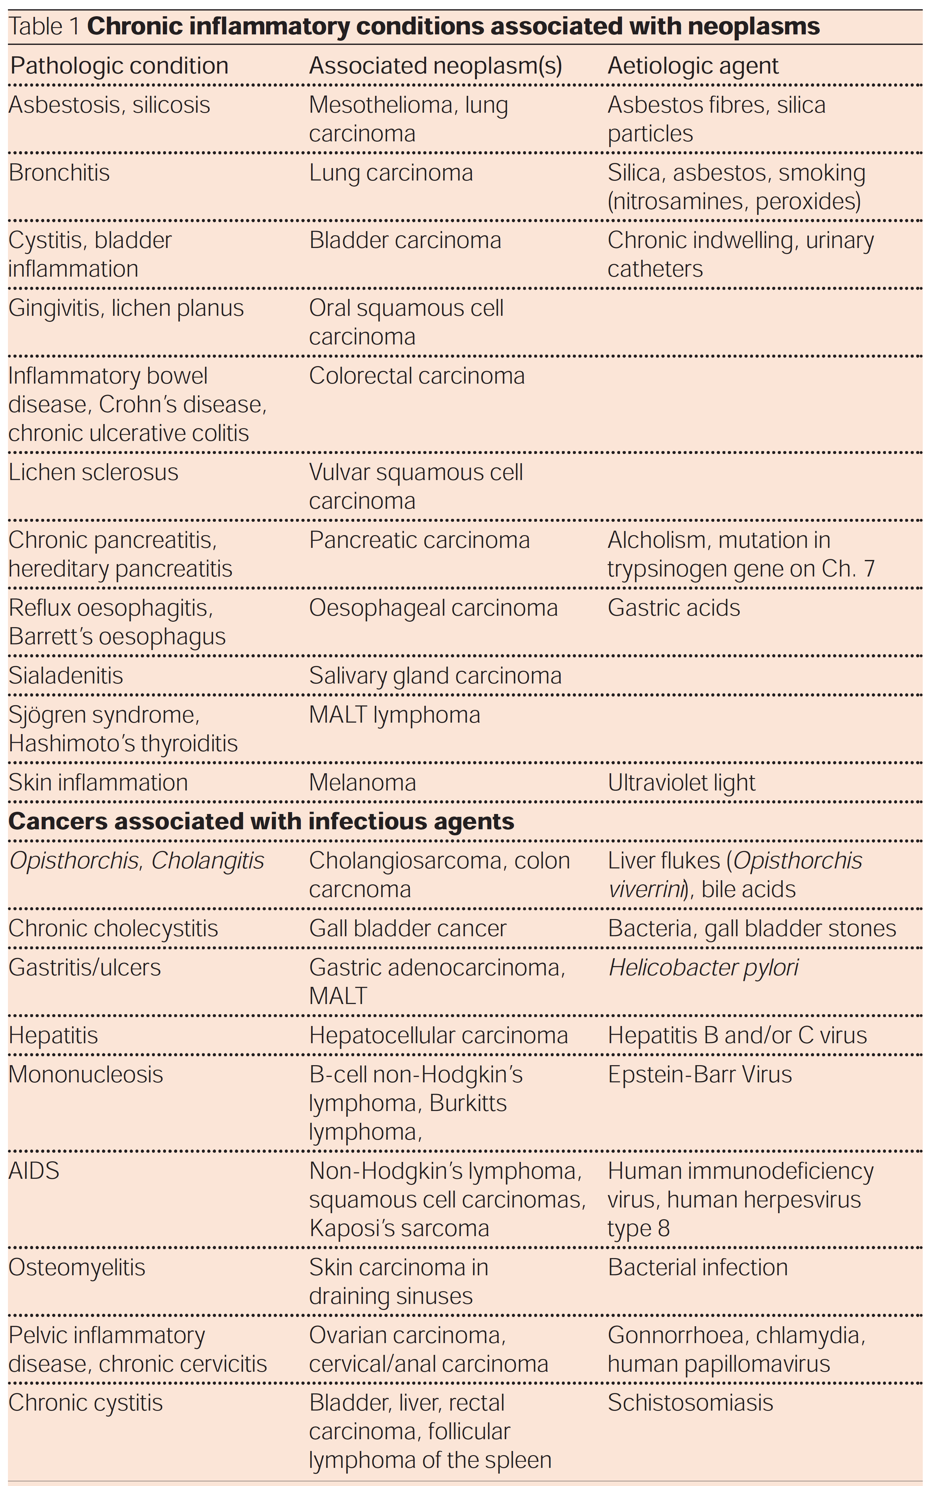
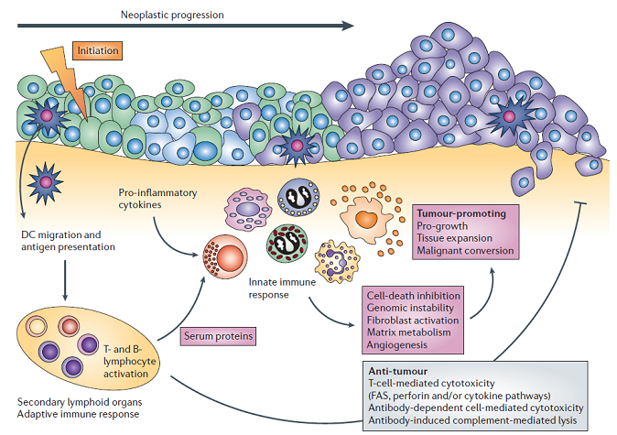
Chronický zánět asociovaný s rakovinou
více než 20% malignit je asociováno s chronickým zánětem a infekcemi
https://www.nature.com/articles/nature01322
https://www.astro.org/Patient-Care-and-Research/Research/Professional-Development/Research-Primers/Tumor-Immune-Interactions
Notes:
Carcinogenesis is the process of initiation of a cancer, during which normal cells are thought to acquire malignancy characterised by genetic and epigenetic levels alterations. Although the exact steps of carcinogenesis appear to be explained by somatic mutation theory, much evidence says that this theory is not always applicable. On the other hand, chronic inflammation is considered to be a potential risk factor for cancer development [35].
It is commonly accepted that more than 20% of human malignancies are related to chronic inflammation induced by viral and bacterial infection [36].

Slide 38
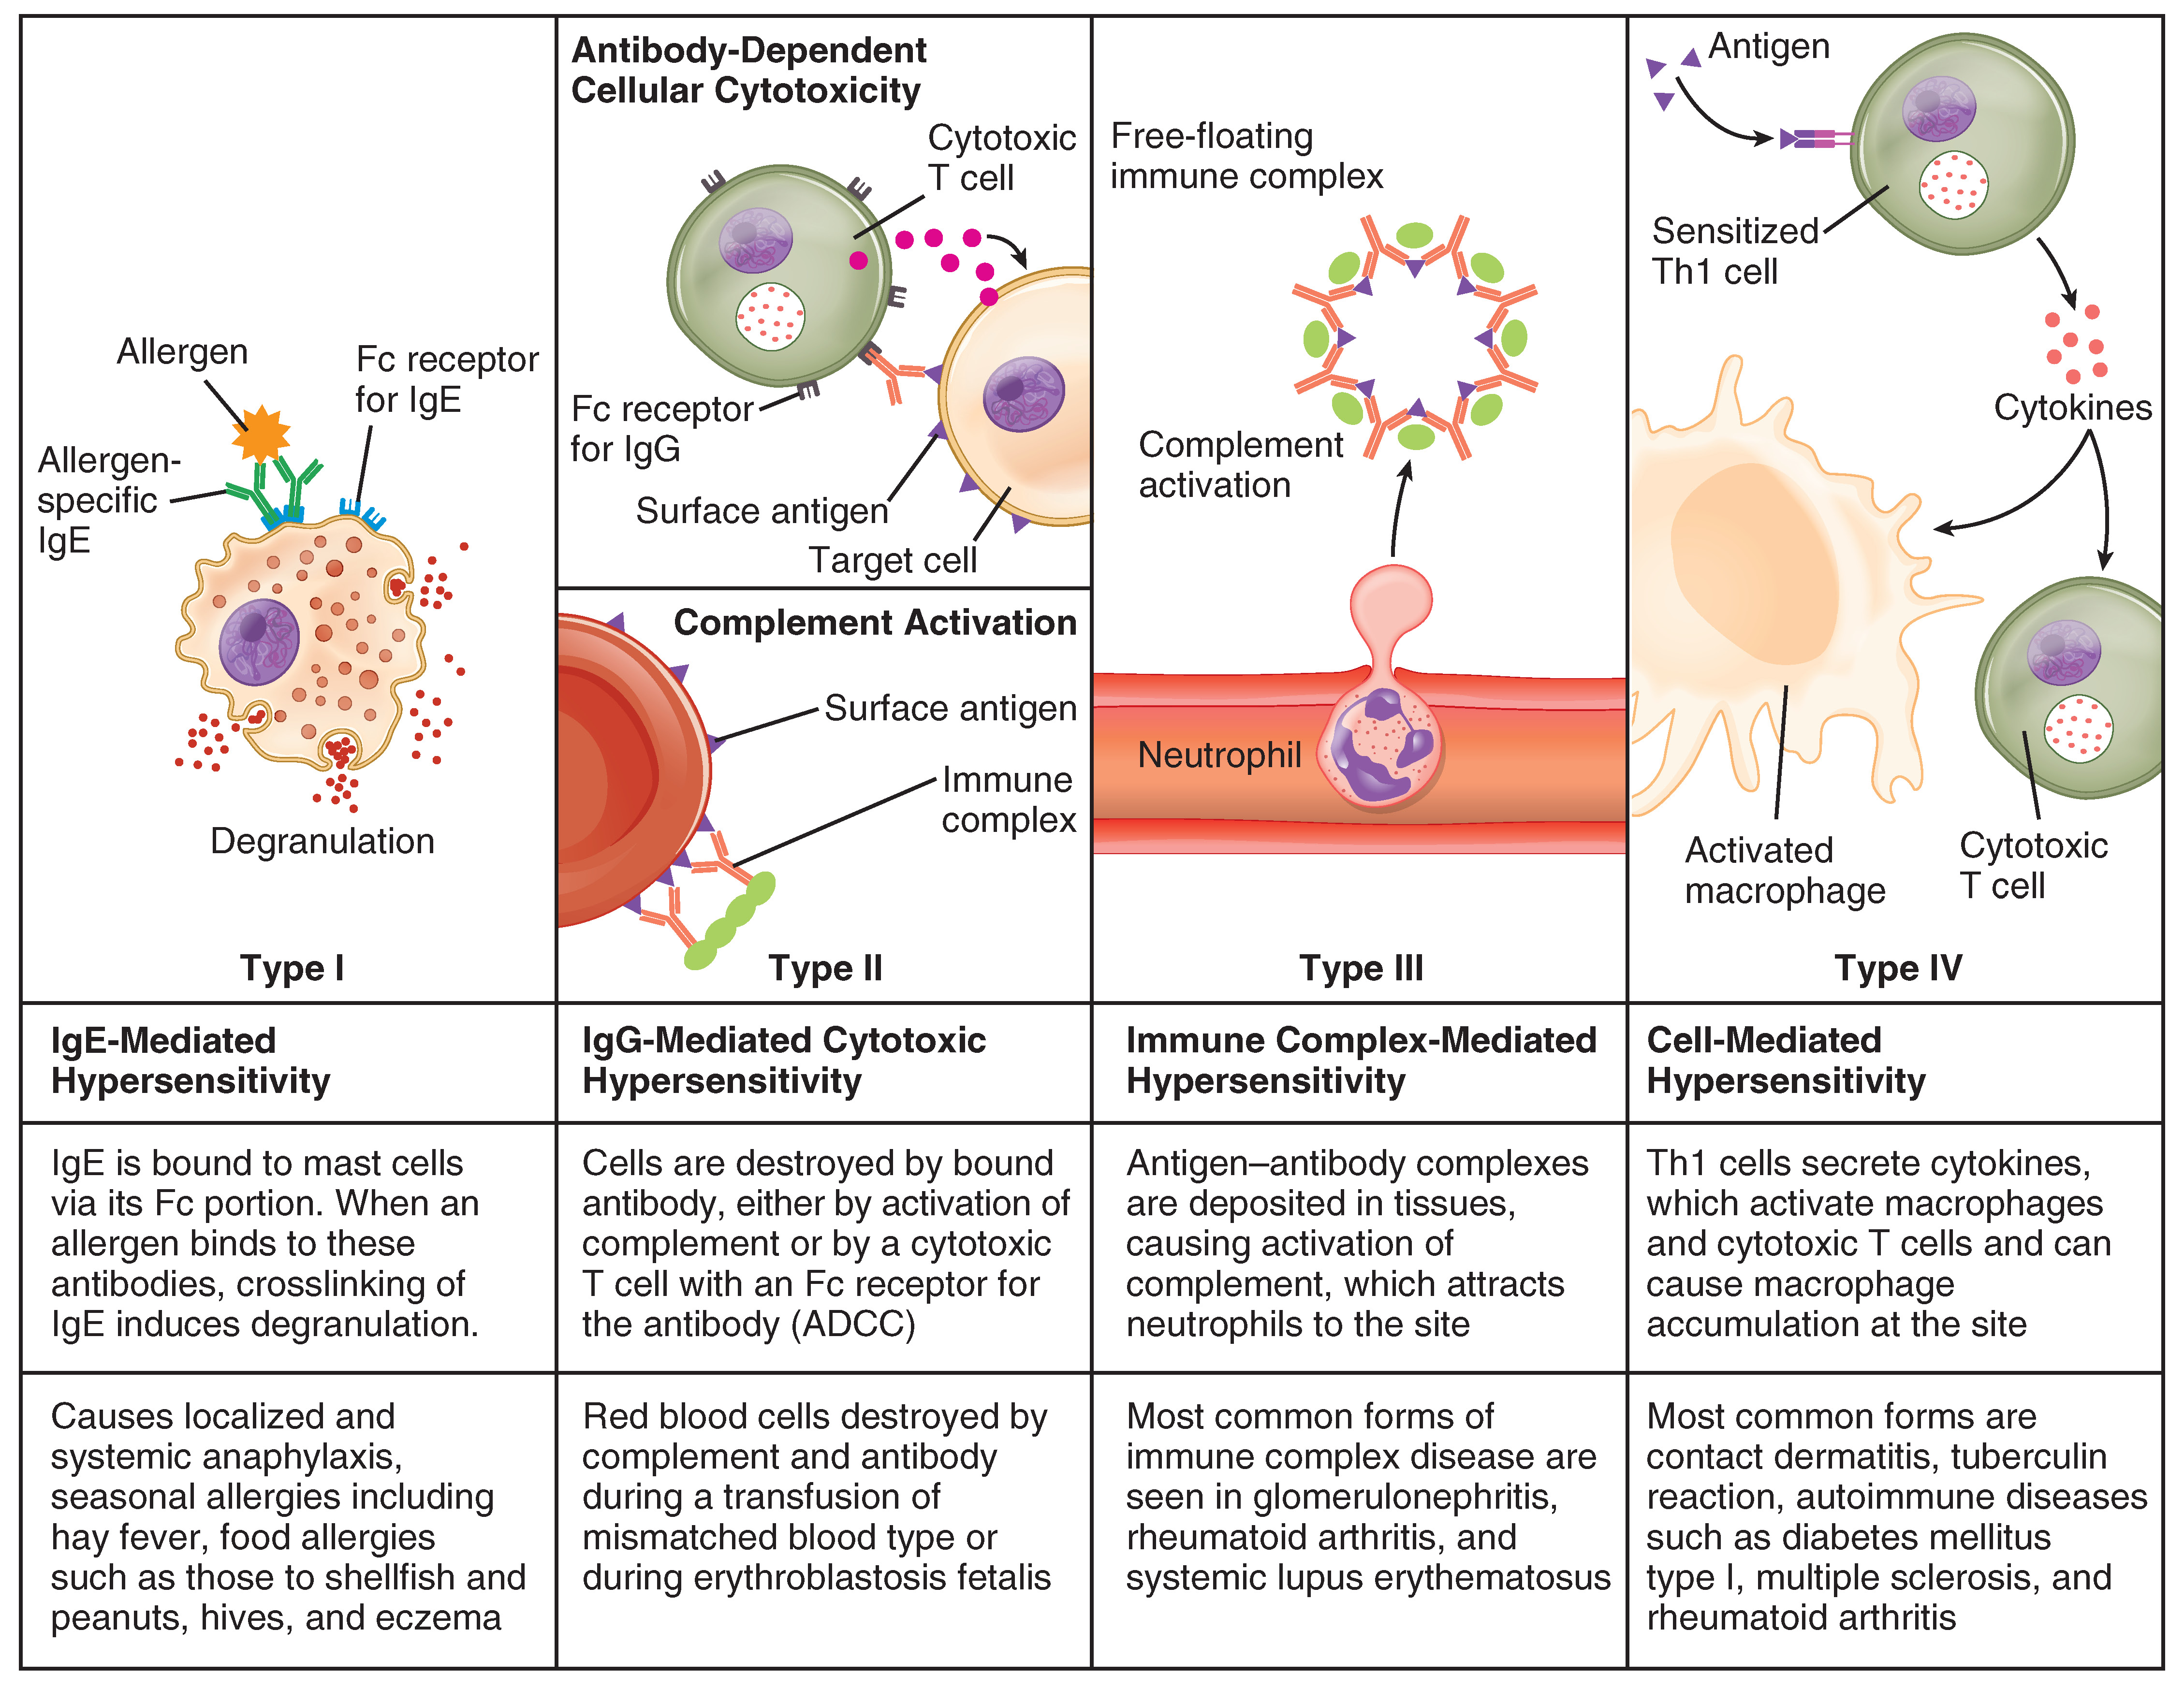
Hypersenzitivita
https://upload.wikimedia.org/wikipedia/commons/f/fe/2228_Immune_Hypersensitivity_new.jpg

Slide 39
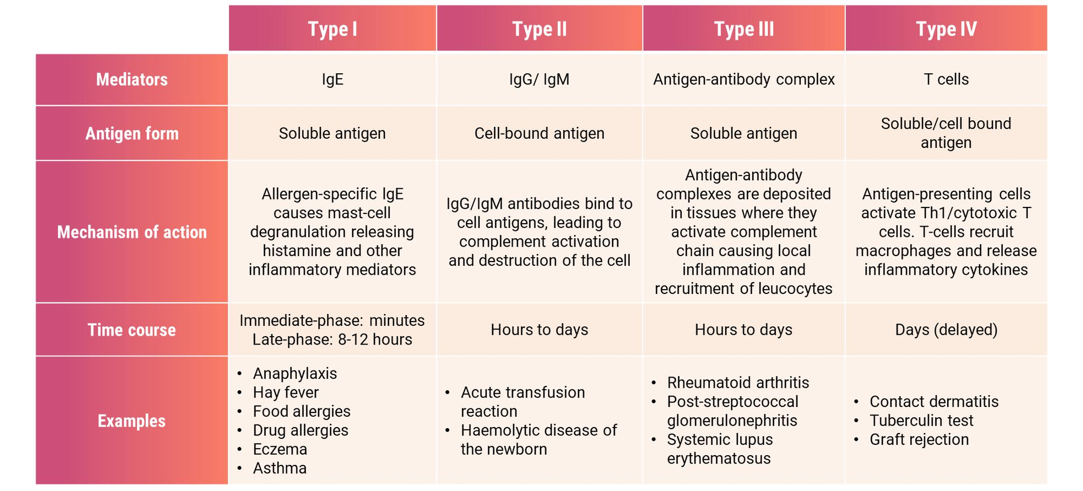
Hypersenzitivita - souhrn
https://www.grepmed.com/images/10267/physiology-overview
Notes:
https://pubmed.ncbi.nlm.nih.gov/34663441/

Slide 40
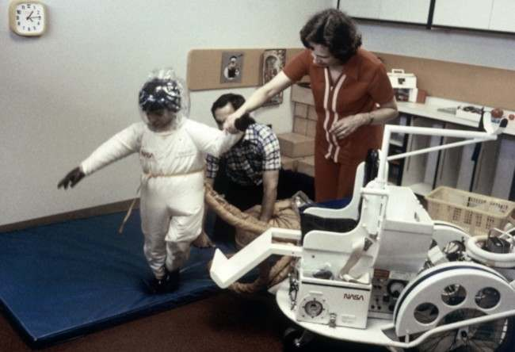
Imunodeficience
Primární (vrozené)
  Geneticky podmíněné vznikající jako následek mutací
Sekundární (získané)
Defekty specifické imunity – poruchy T-lymfocytů a B-lymfocytů (porucha tvorby protilátek) (případně obojího => SCID)
Defekty nespecifické imunity – poruchy fagocytózy, komplementu, NK buněk.
Imunodeficity sdružené s jinými vrozenými syndromy
https://flashbak.com/david-vetter-was-the-boy-in-the-bubble-1971-1984-4175/

Slide 41
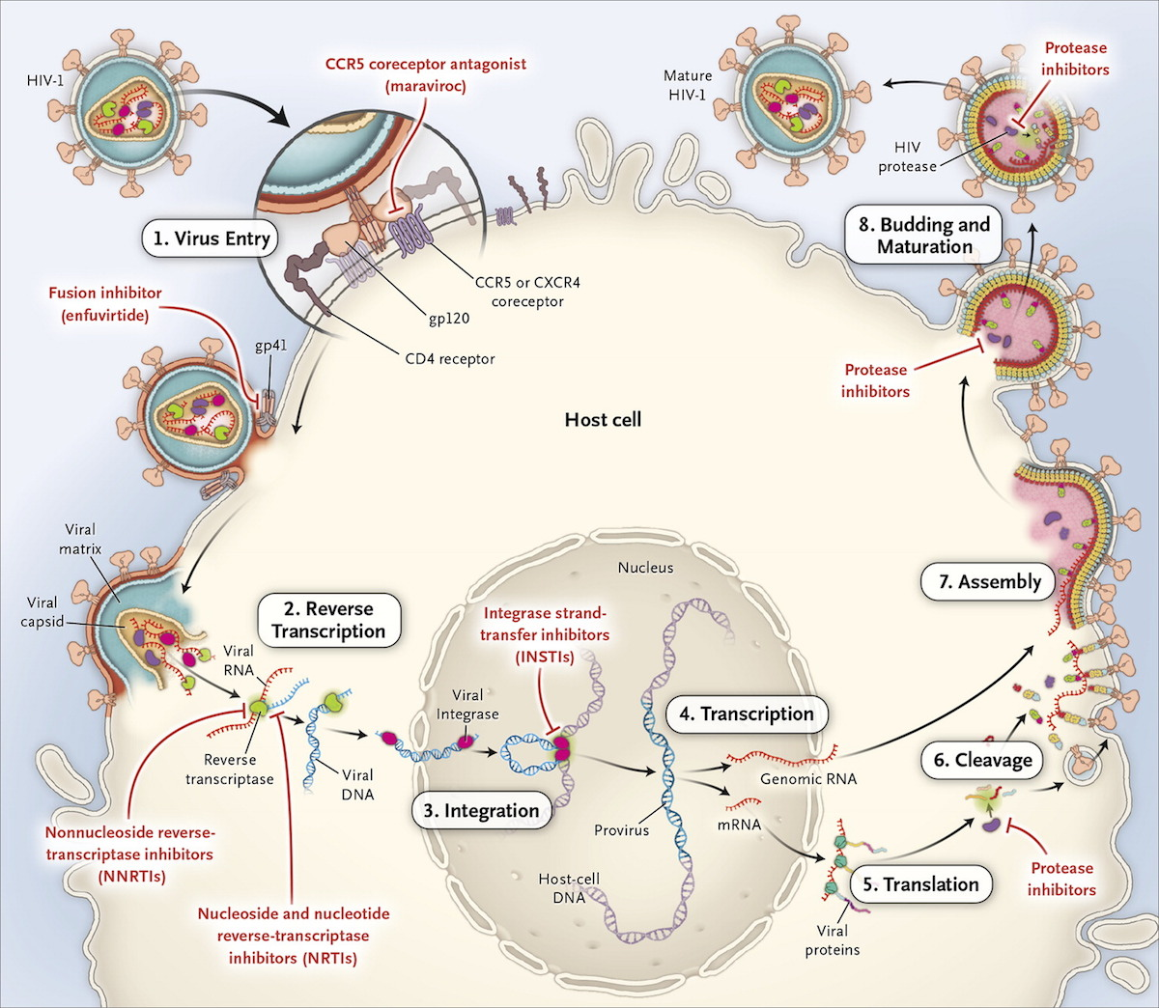
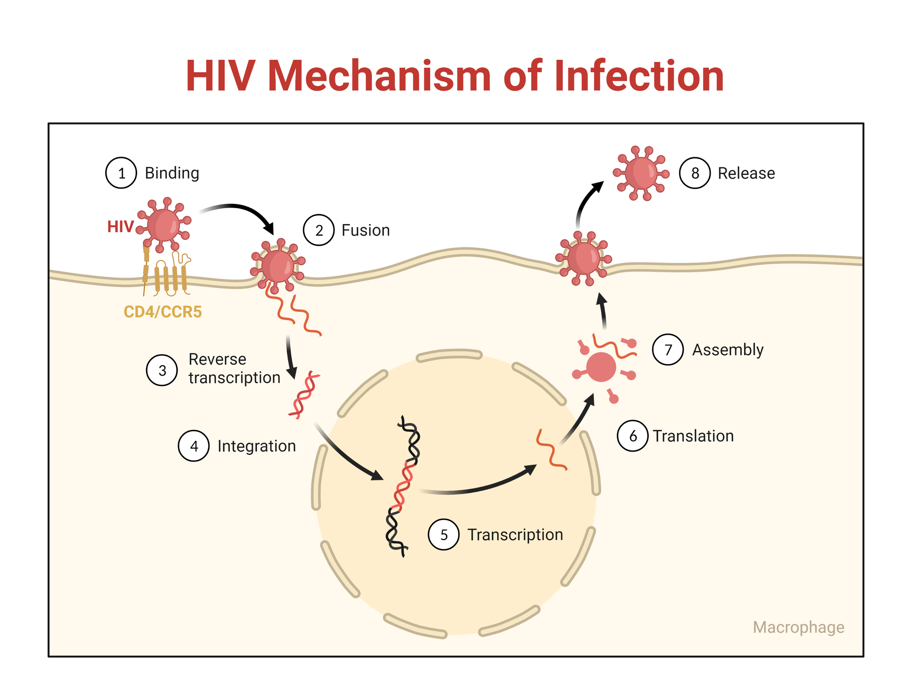
HIV/AIDS
https://www.hiv.uw.edu/go/antiretroviral-therapy/general-information/core-concept/all
Notes:
Figure 1 - Reproductive Cycle of HIV-1 and Sites of Action of Major Classes of Antiretroviral Medications
Step 1 represents HIV-1 entry into the host cell, which involves the binding of the viral envelope protein, glycoprotein 120 (gp120), to the CD4 molecule, followed by a conformational change in gp120 that allows binding to the chemokine host-cell receptor (e.g. CCR5 or CXCR4). Glycoprotein 41 (gp41), also part of the virus envelope, then mediates HIV-cell fusion to permit viral entry. The fusion inhibitor, enfuvirtide, blocks fusion between the virus (through gp41) and the CD4 molecule, and the CCR5 coreceptor antagonist, maraviroc, blocks viral binding (through gp120) to CCR5. Step 2 is reverse transcription, in which the single-stranded HIV-1 RNA is transcribed into double-stranded DNA by the HIV enzyme (polymerase) called reverse transcriptase. This step is the site of action of nucleoside and nucleotide reverse-transcriptase inhibitors (NRTIs) and non-nucleoside reverse-transcriptase inhibitors (NNRTIs). Step 3 is the migration of HIV DNA into the nucleus and its integration into the DNA of the host cell, a process catalyzed by the viral enzyme integrase. Integrase strand-transfer inhibitors (INSTIs) target this step. Step 4 is the transcription of the HIV-1 DNA into HIV messenger RNA (mRNA) and HIV genomic RNA. Step 5 is the transport of the HIV-1 RNA out of the nucleus and the translation of HIV-1 mRNA into viral polyproteins. To be functional, the transcribed proteins must be cleaved into smaller component proteins, a process that occurs in step 6 through the action of the HIV-1 enzyme protease. This is the site of action of protease inhibitors. Step 7 is the assembly of viral genomic RNA and viral enzymes (reverse transcriptase, integrase, and protease) into viral particles. Step 8 is the budding and maturation of new viral particles, which then go on to infect other host cells.

